Slide 1
ASIA.-LA VUELTA AL MUNDO EN 385 JARDINES
Chiang Mai.-Royal Flora Ratchaphruek
Selección de textos y fotografías por
JOSE ELIAS BONELLS

Slide 2
Chiang Mai
Chiang Mai capital de la provincia de Chiang Mai, es la ciudad más grande y significativamente cultural del norte de Tailandia.
Está situada a unos 700 kilómetros al norte de Bangkok, entre algunas de las montañas más altas del país.
La ciudad está en la ribera del río Ping, el afluente más importante del río Chao Phraya.
En los últimos años, Chiang Mai se ha convertido en una ciudad cada vez más moderna, aunque carece del lustre cosmopolita de Bangkok

Slide 3
Royal Flora Ratchaphruek
Royal Flora Ratchaphruek o The International Horticultural Exposition Royal Flora Ratchphruek fue una exposición floral de carácter internacional que tuvo lugar en Chiang Mai (Tailandia) entre el 1 de noviembre de 2006 y el 31 de enero de 2007. Se realizó como homenaje al rey Bhumibol, por su cumpleaños 80 y por el 60.º aniversario de ascensión al trono, y desde entonces se celebra cada año, con más de 3 millones de visitantes.
La flor del árbol ratchaphruek da nombre al evento, pues se trata de la flor nacional de Tailandia. Su color amarillo intenso simboliza el lunes (día en que nació el rey Bhumibol) y el budismo.

Slide 4
Este evento se celebra a las afueras de la ciudad de Chiang Mai, a 700 km de Bangkok (capital del país). El recinto, de aproximadamente 80 hectáreas, acoge más de 2200 especies de plantas traídas de todas partes del mundo. Se encuentra allí la mayor concentración de orquídeas del mundo. El evento se encuentra en 80 hectáreas de terreno en el Royal Centro de Investigación Agrícola en el sub-distrito de Mae Hia, distrito de Mueang , provincia de Chiang Mai , en el norte de Tailandia .
La muestra está organizada por la Oficina de Turismo de Tailandia (TAT) en colaboración con la Oficina Internacional de Exposiciones (BIE).

Slide 5
El recinto se divide en diferentes zonas: 'Gardens for the King', con 30 parcelas de jardines internacionales (con representación de países como Pakistán, Corea del Sur, Tailandia, China, Bélgica, España, Marruecos, Canadá, etc.) y 80 nacionales; 'Royal Tropical World of Tropical Plants & Flowers', que será una muestra del estado del paisajismo tailandés, y 'Expo Plaza', el centro de las actividades.
El jardín español está inspirado en composiciones pictóricas de Joan Miró y en él se exhiben especies menos ornamentales que las habitualmente utilizadas en los jardines contemporáneos. Fue diseñado en 2006 por los paisajistas y arquitectos Conrado Capilla y Pucho Vallejo que ganaron el concurso convocado por la SEEI

Slide 6
El gobierno español se lo regaló a Tailandia como gesto de cortesía.
Más de 2,5 millones de árboles de 2.200 especies de plantas tropicales y flores estaban en exhibición en esta exposición. La Asociación de Productores Internacional de Horticultura ( AIPH ), dio esta expo estado A1, su nivel más alto.
Tales exposiciones ocurren sólo una vez al año en todo el mundo. Además, un país de acogida sólo puede contener una tal exposición una vez cada década.
El festival incluye muchos aspectos más destacados para atraer a los turistas:

Slide 7
Jardines para el rey Había dos características en esta zona: uno era jardines internacionales, que fueron presentados por 30 naciones participantes y cubiertos 21.000 metros cuadrados; el otro era jardines corporativos, que cubren 27.475 metros cuadrados, y fueron presentados por ambas empresas estatales de Tailandia, y las grandes corporaciones nacionales e internacionales.
Ho Kham Pabellón Real Este edificio ofrecido arquitectura Lanna, el estilo arquitectónico del norte de Tailandia; en el interior, los visitantes vieron las imágenes de las obras del rey Bhumibol y su dedicación.

Slide 8
Tailandia Tropical Garden El enorme jardín de 100.000 metros cuadrados, mostró la diversidad de la horticultura tropical: variedades de frutas, plantas, flores, hierbas y plantas raras.
Expo Plaza Este fue el foco de las actividades de la exposición llenas de diversión, comodidades y servicios. Los visitantes pudieron adquirir productos de proyectos reales y productos auténticas de Chiang Mai como la artesanía, sombrillas de papel y recuerdos.
Cultural muestra un total de 45 espectáculos culturales de varias regiones de Tailandia se llevaron a cabo, incluyendo la música y la danza tradicional. Además, se presentaron espectáculos culturales de otras naciones

Slide 9
El gobierno tailandés había esperado una media de 20.000 visitantes por día, con más de 100.000 visitantes en un día lleno de gente, y 3 millones de visitantes en total para asistir a la flora real Ratchaphruek 2006. Al final de la exposición, los organizadores afirmaron que la exposición había inyectado 27 mil millones baht en la economía regional.
El gobierno de Tailandia ha propuesto transformar el sitio de la exposición en un centro de formación permanente. A pesar de algunas quejas de corrupción e instalaciones de calidad inferior, los organizadores creen que la exposición logra sus objetivos de promover el turismo y el desarrollo de las industrias hortícolas de Tailandia.

Slide 10

Notes:
Royal Flora Ratchaphruek

Slide 11
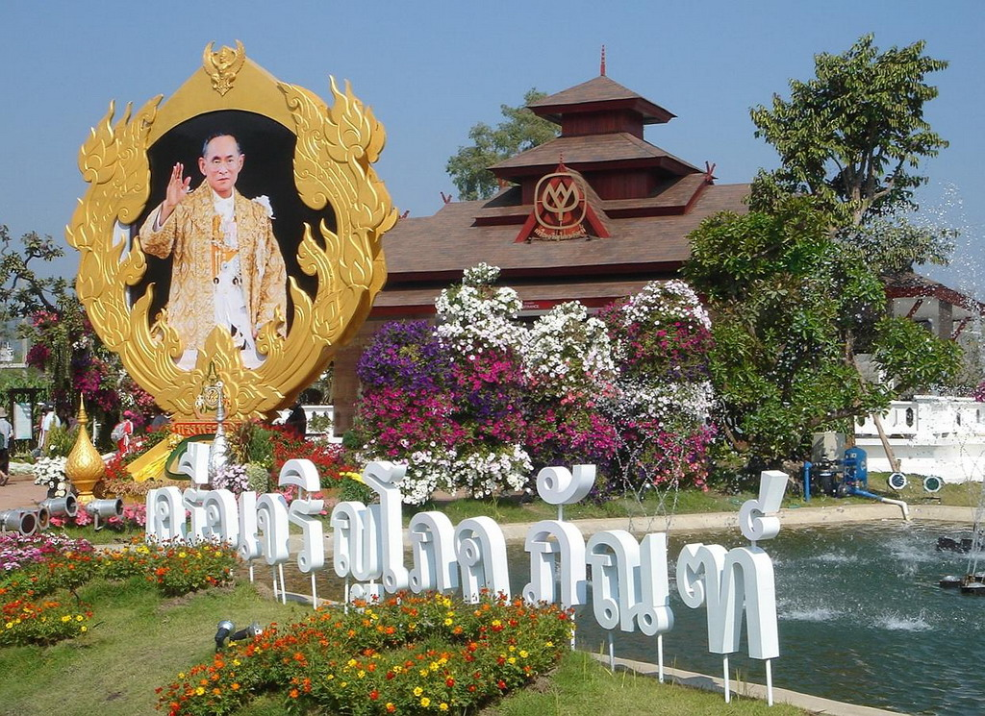
Notes:
Royal Flora Ratchaphruek

Slide 12
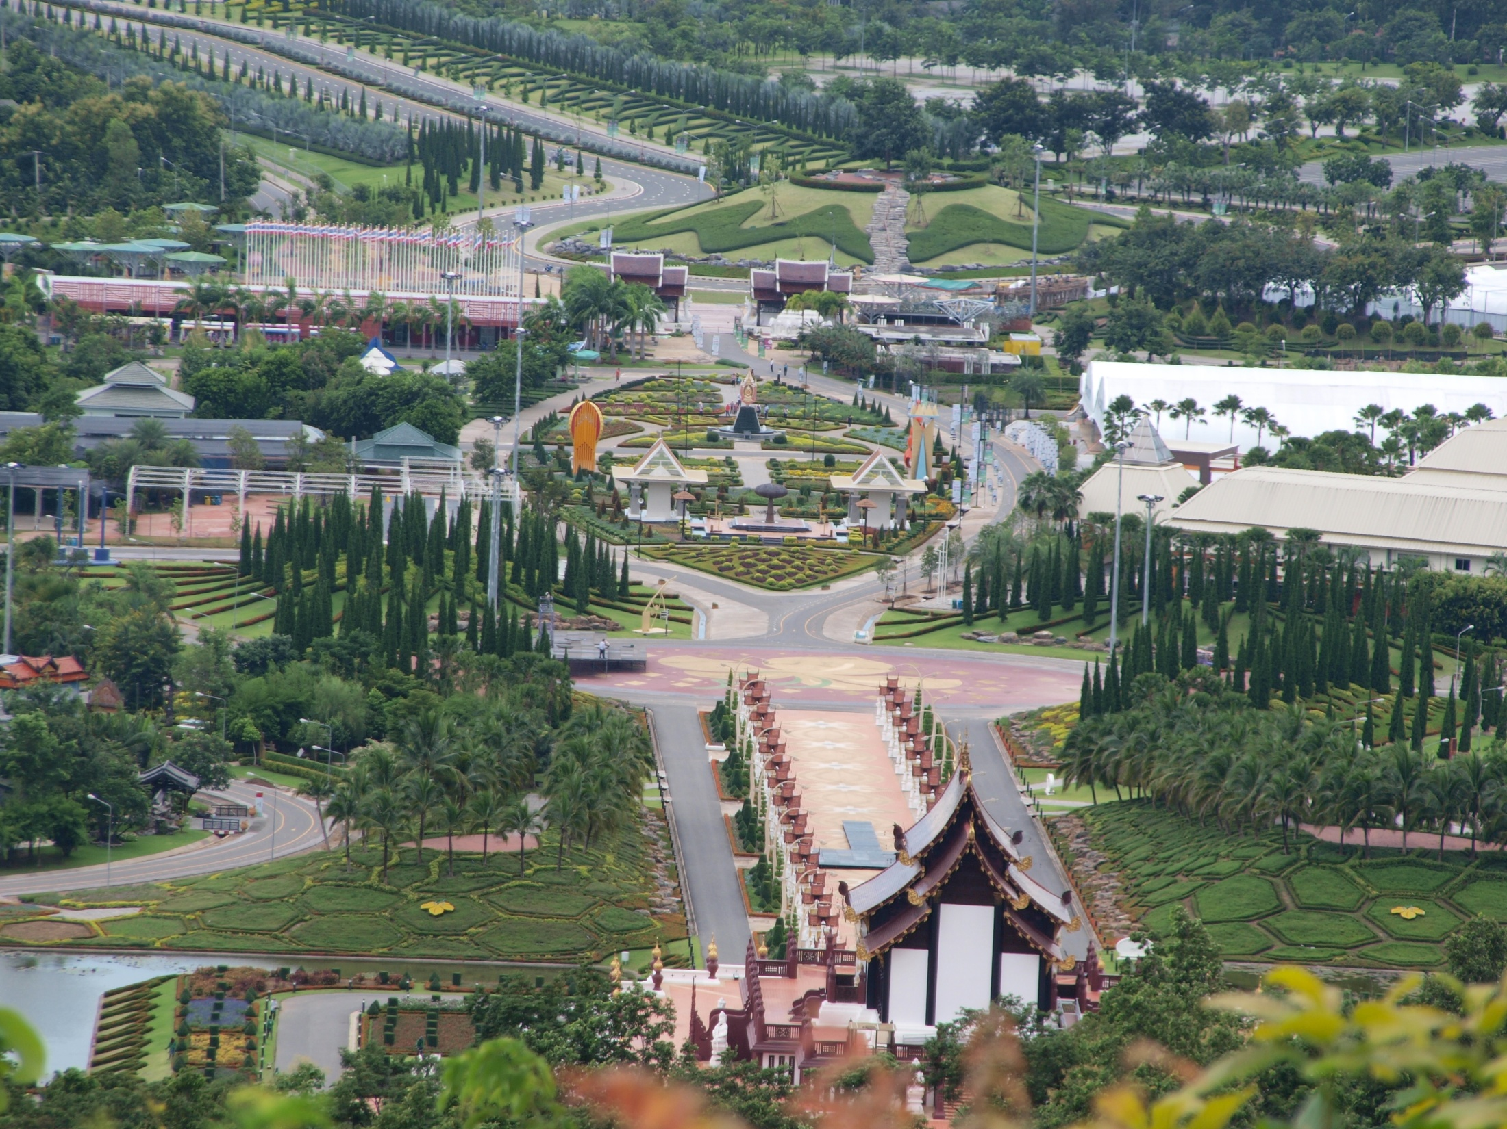
Notes:
Royal Flora Ratchaphruek

Slide 13
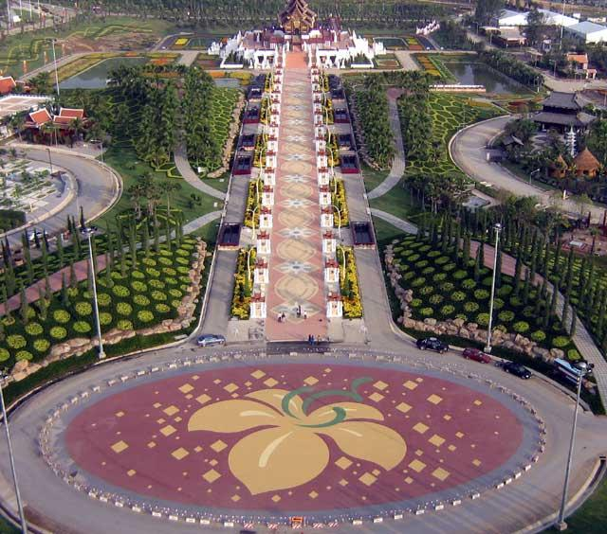
Notes:
Royal Flora Ratchaphruek

Slide 14
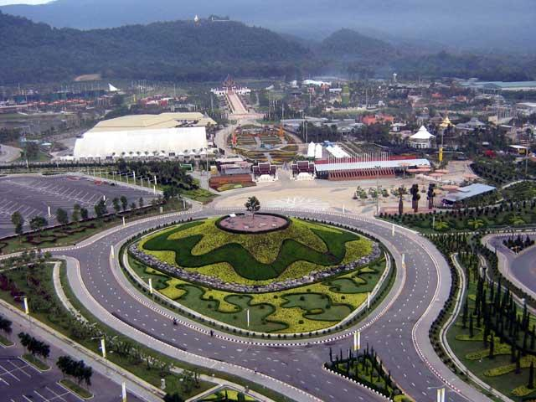
Notes:
Royal Flora Ratchaphruek

Slide 15
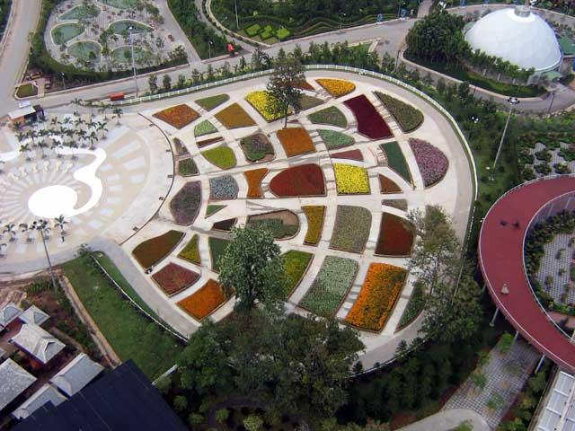
Notes:
Royal Flora Ratchaphruek

Slide 16
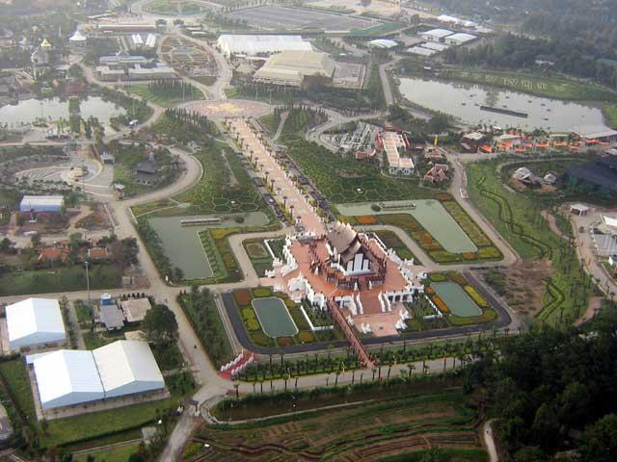
Notes:
Royal Flora Ratchaphruek

Slide 17
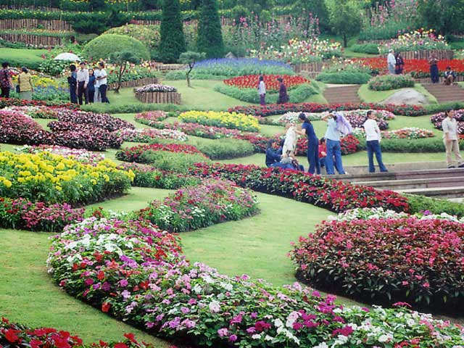
Notes:
Royal Flora Ratchaphruek

Slide 18
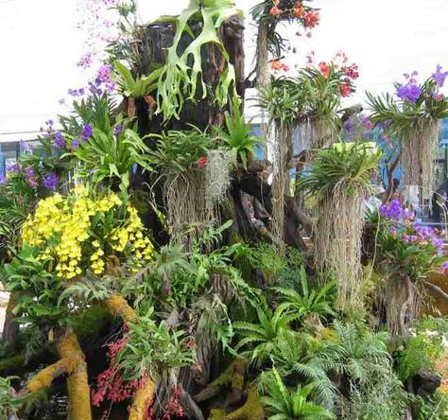
Notes:
Royal Flora Ratchaphruek

Slide 19
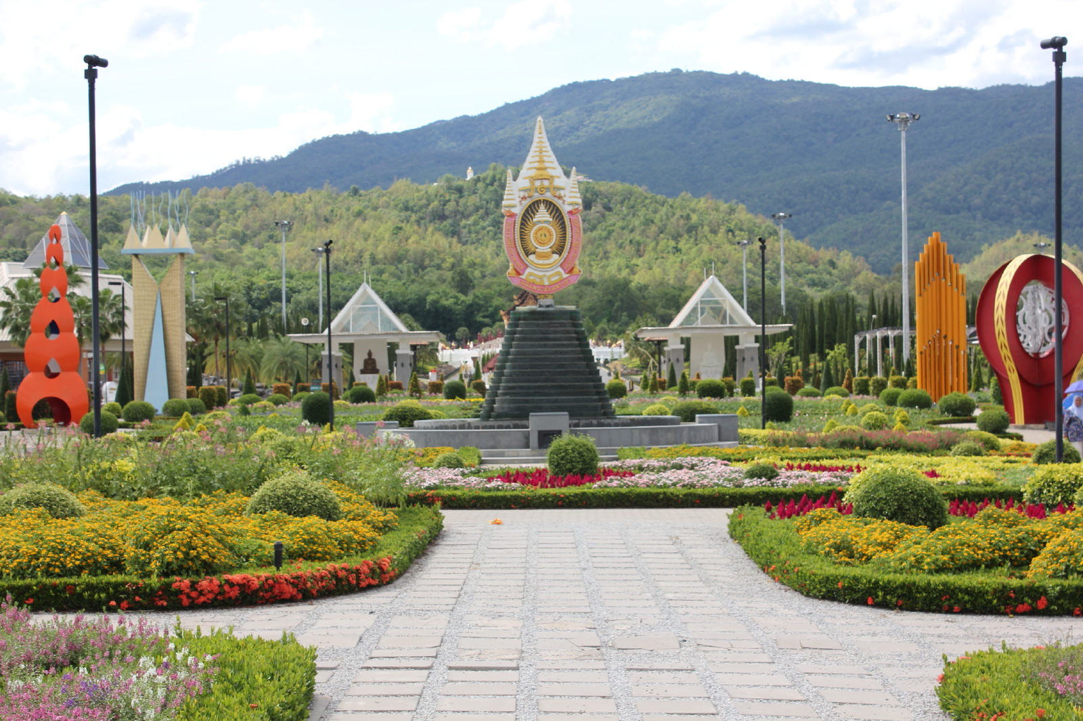
Notes:
Royal Flora Ratchaphruek

Slide 20
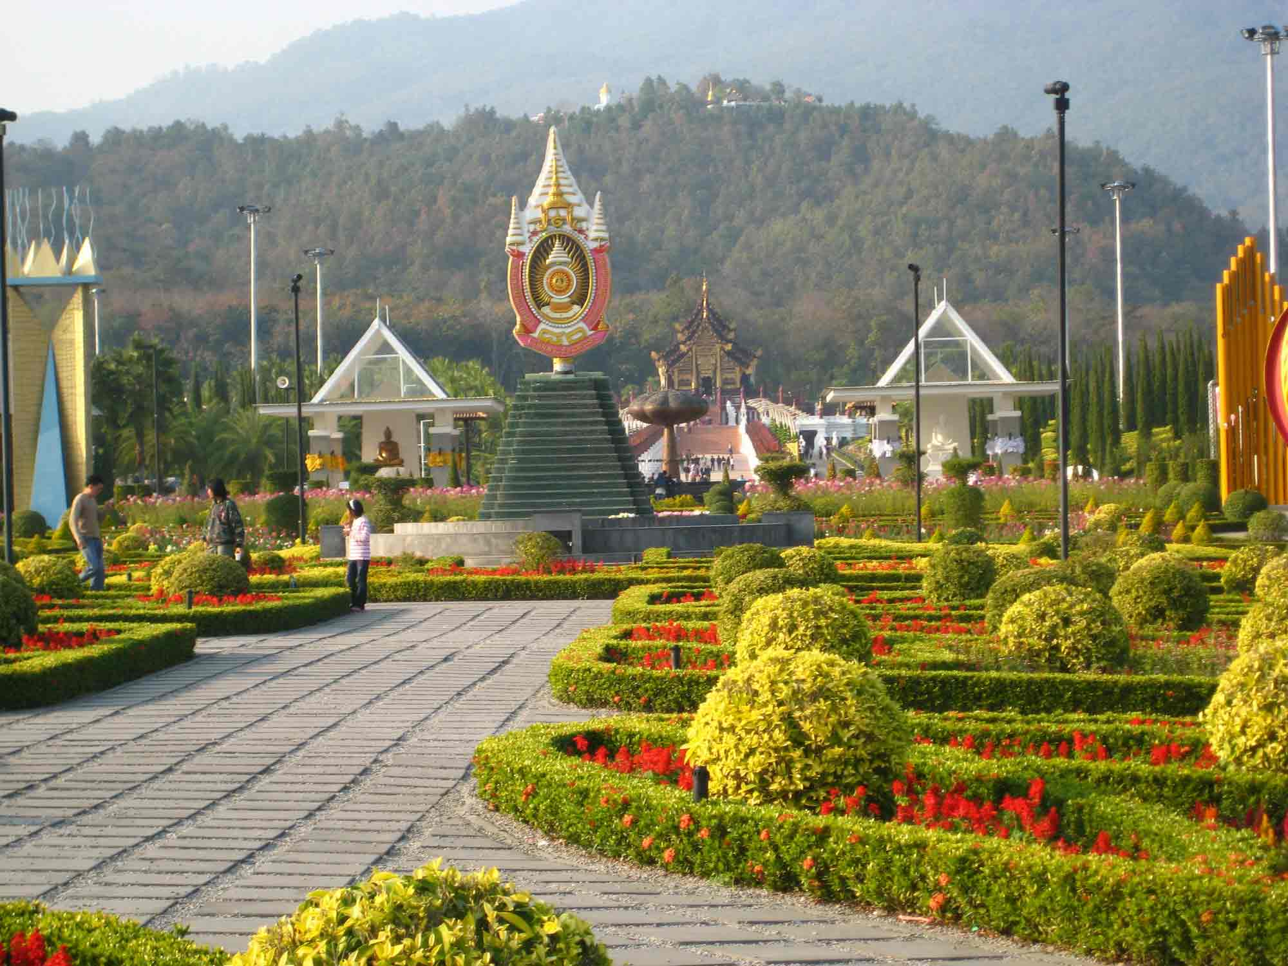
Notes:
Royal Flora Ratchaphruek

Slide 21
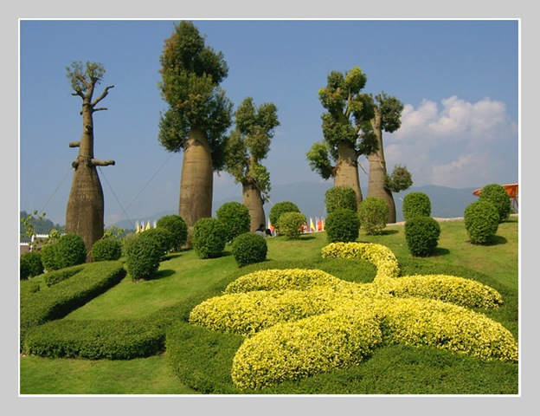
Notes:
Chiang Mai

Slide 22
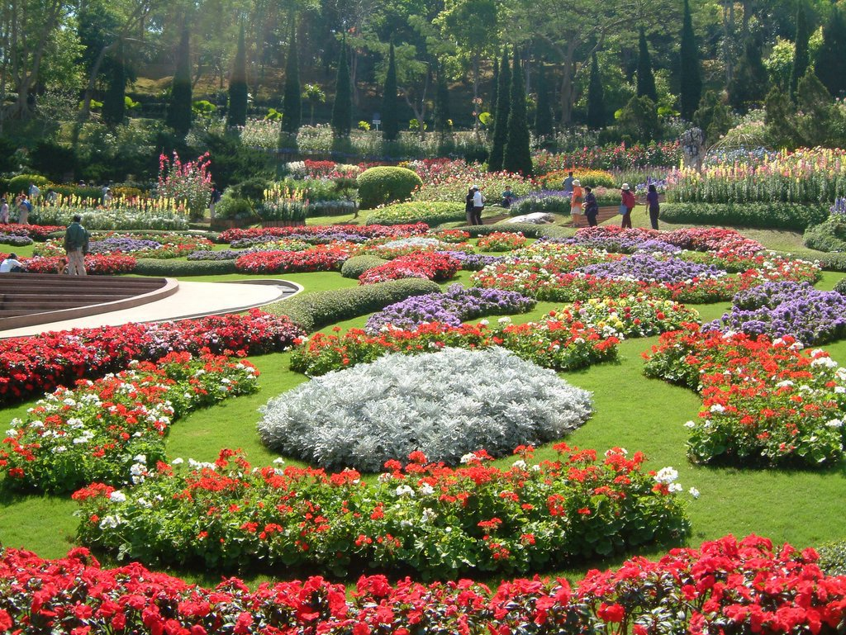
Notes:
Royal Flora Ratchaphruek

Slide 23
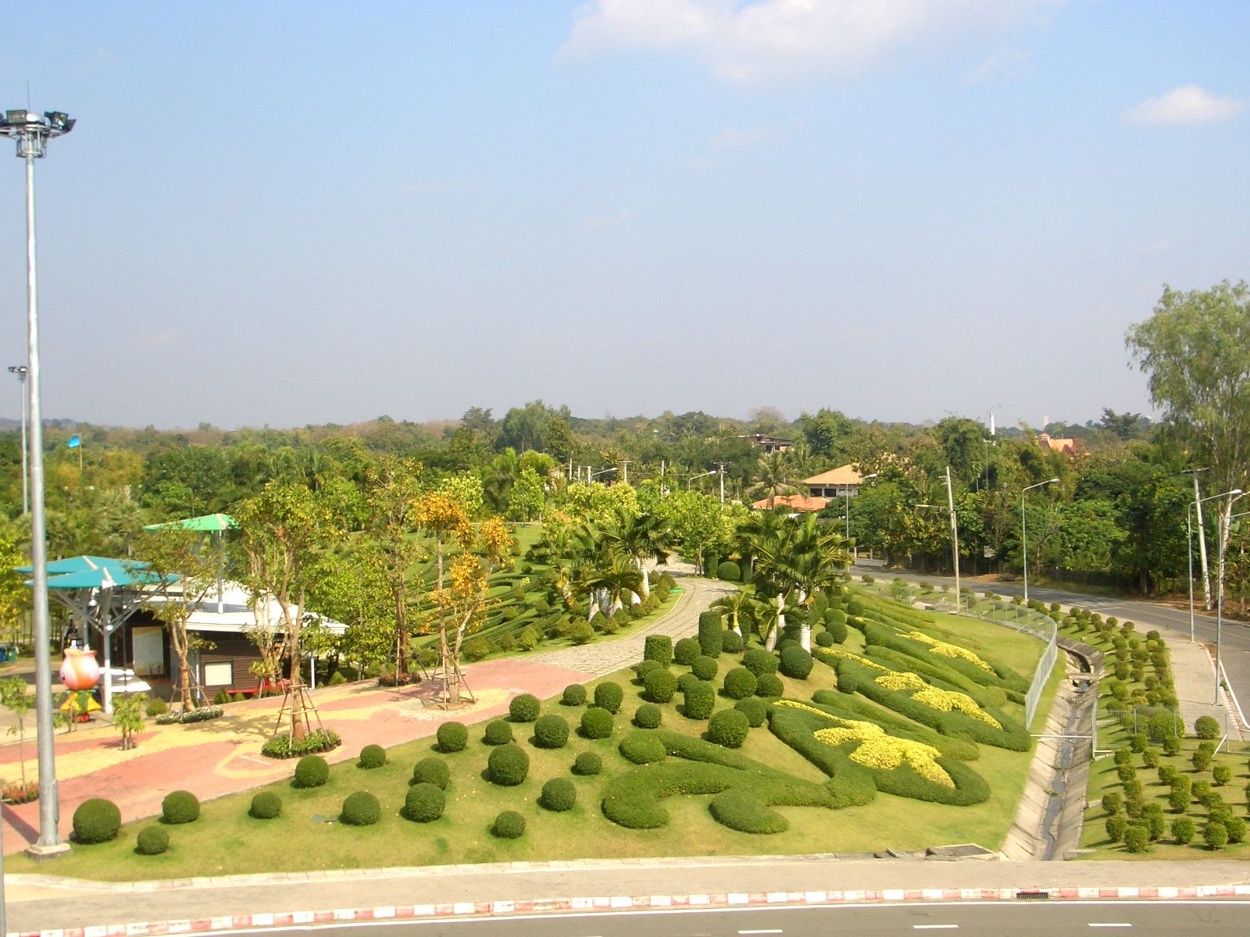
Notes:
Royal Flora Ratchaphruek

Slide 24
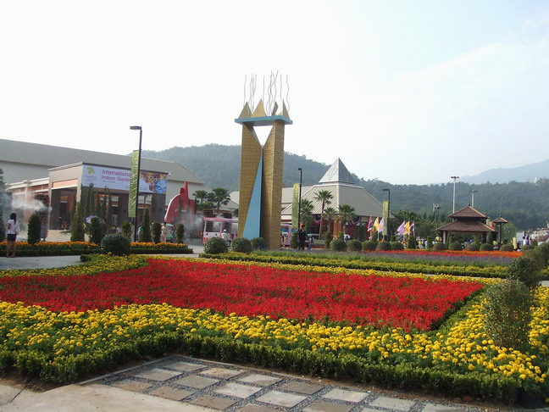
Notes:
Royal Flora Ratchaphruek

Slide 25
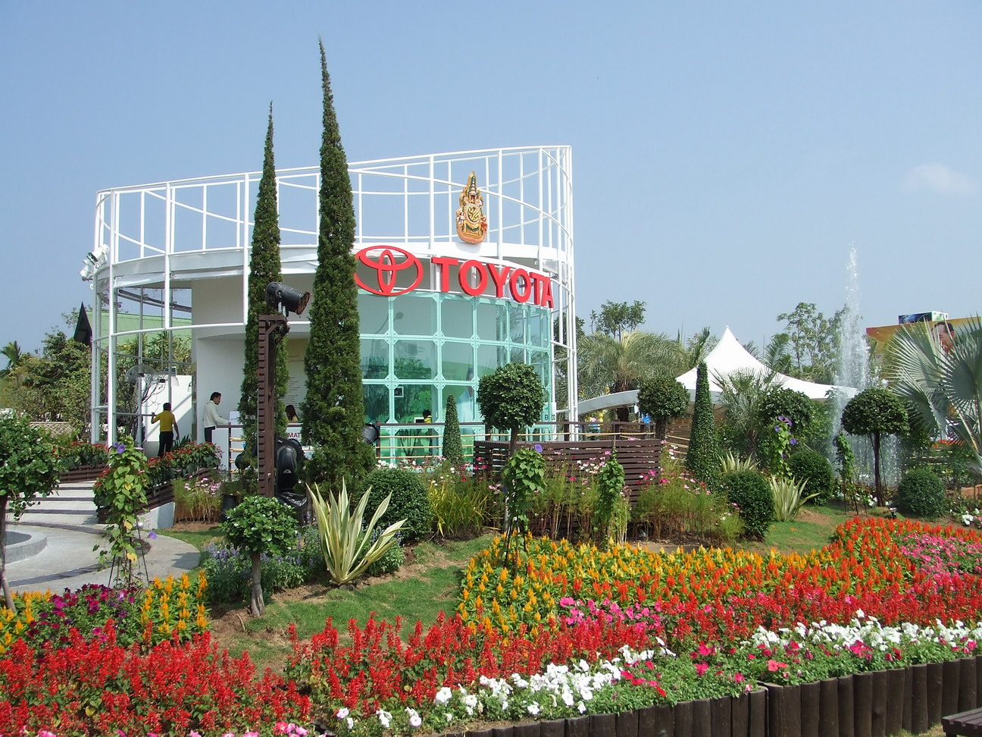

Slide 26
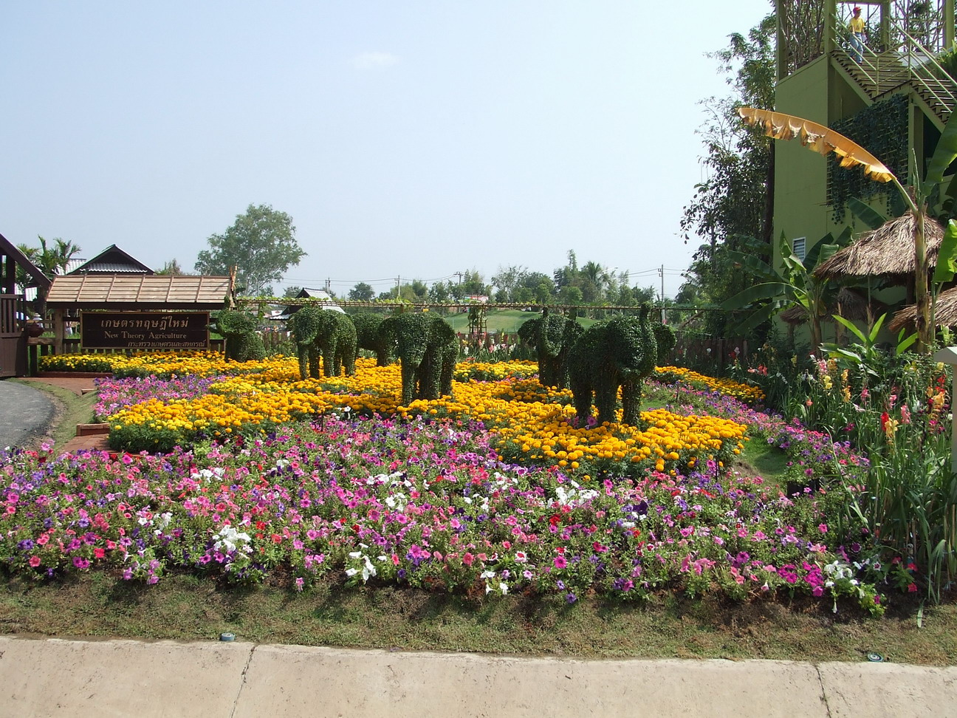
Notes:
Royal Flora Ratchaphruek

Slide 27
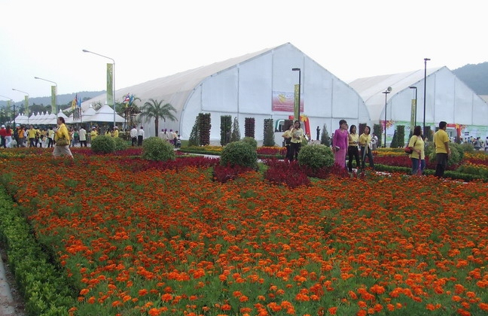
Notes:
Royal Flora Ratchaphruek

Slide 28
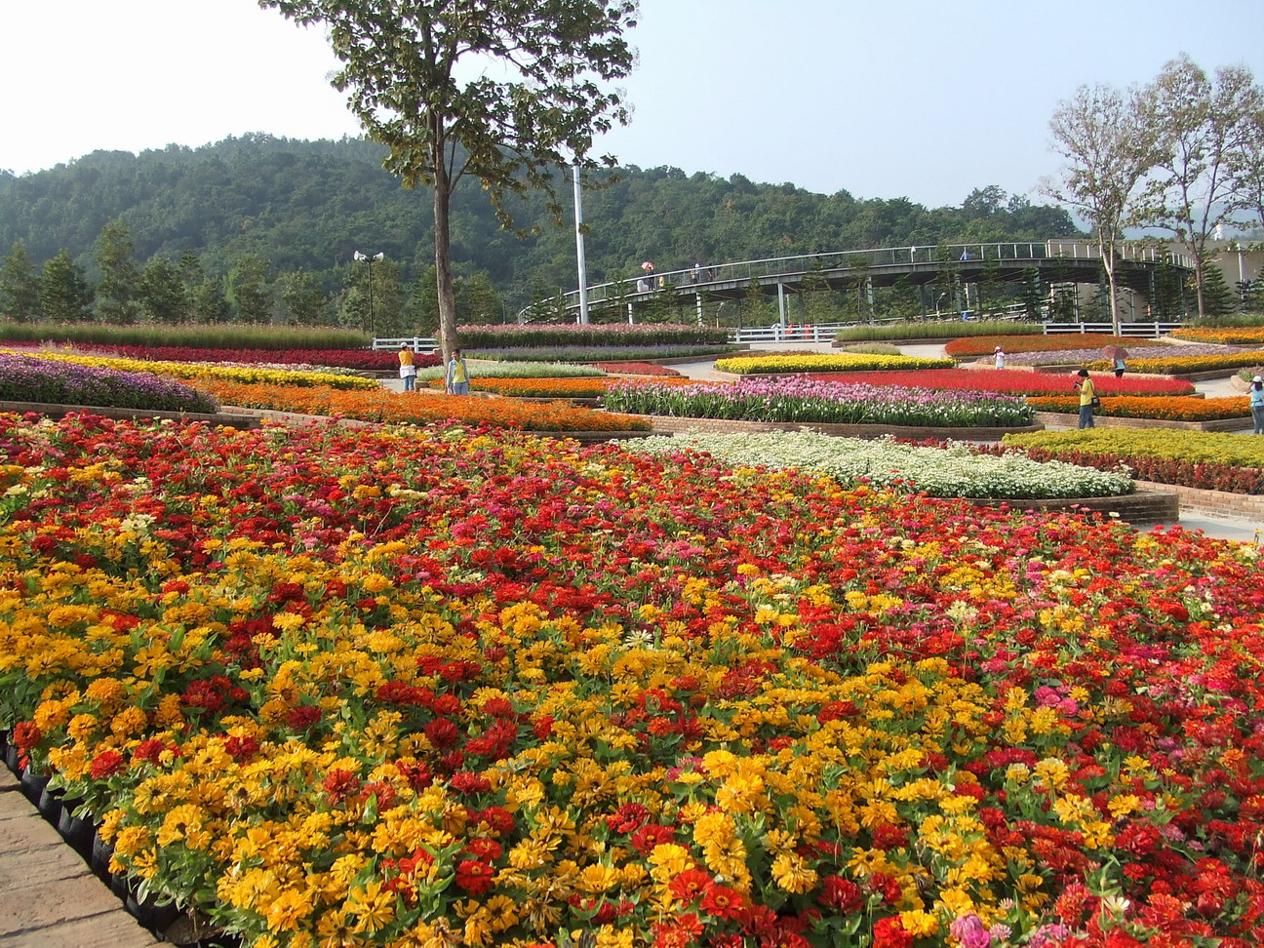

Slide 29
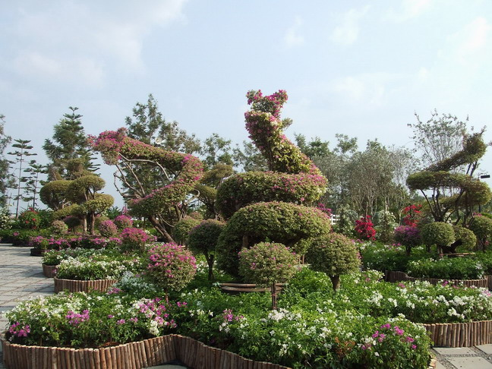
Notes:
Royal Flora Ratchaphruek

Slide 30
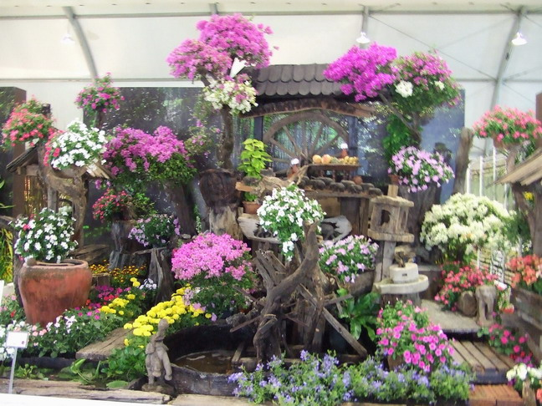
Notes:
Royal Flora Ratchaphruek

Slide 31
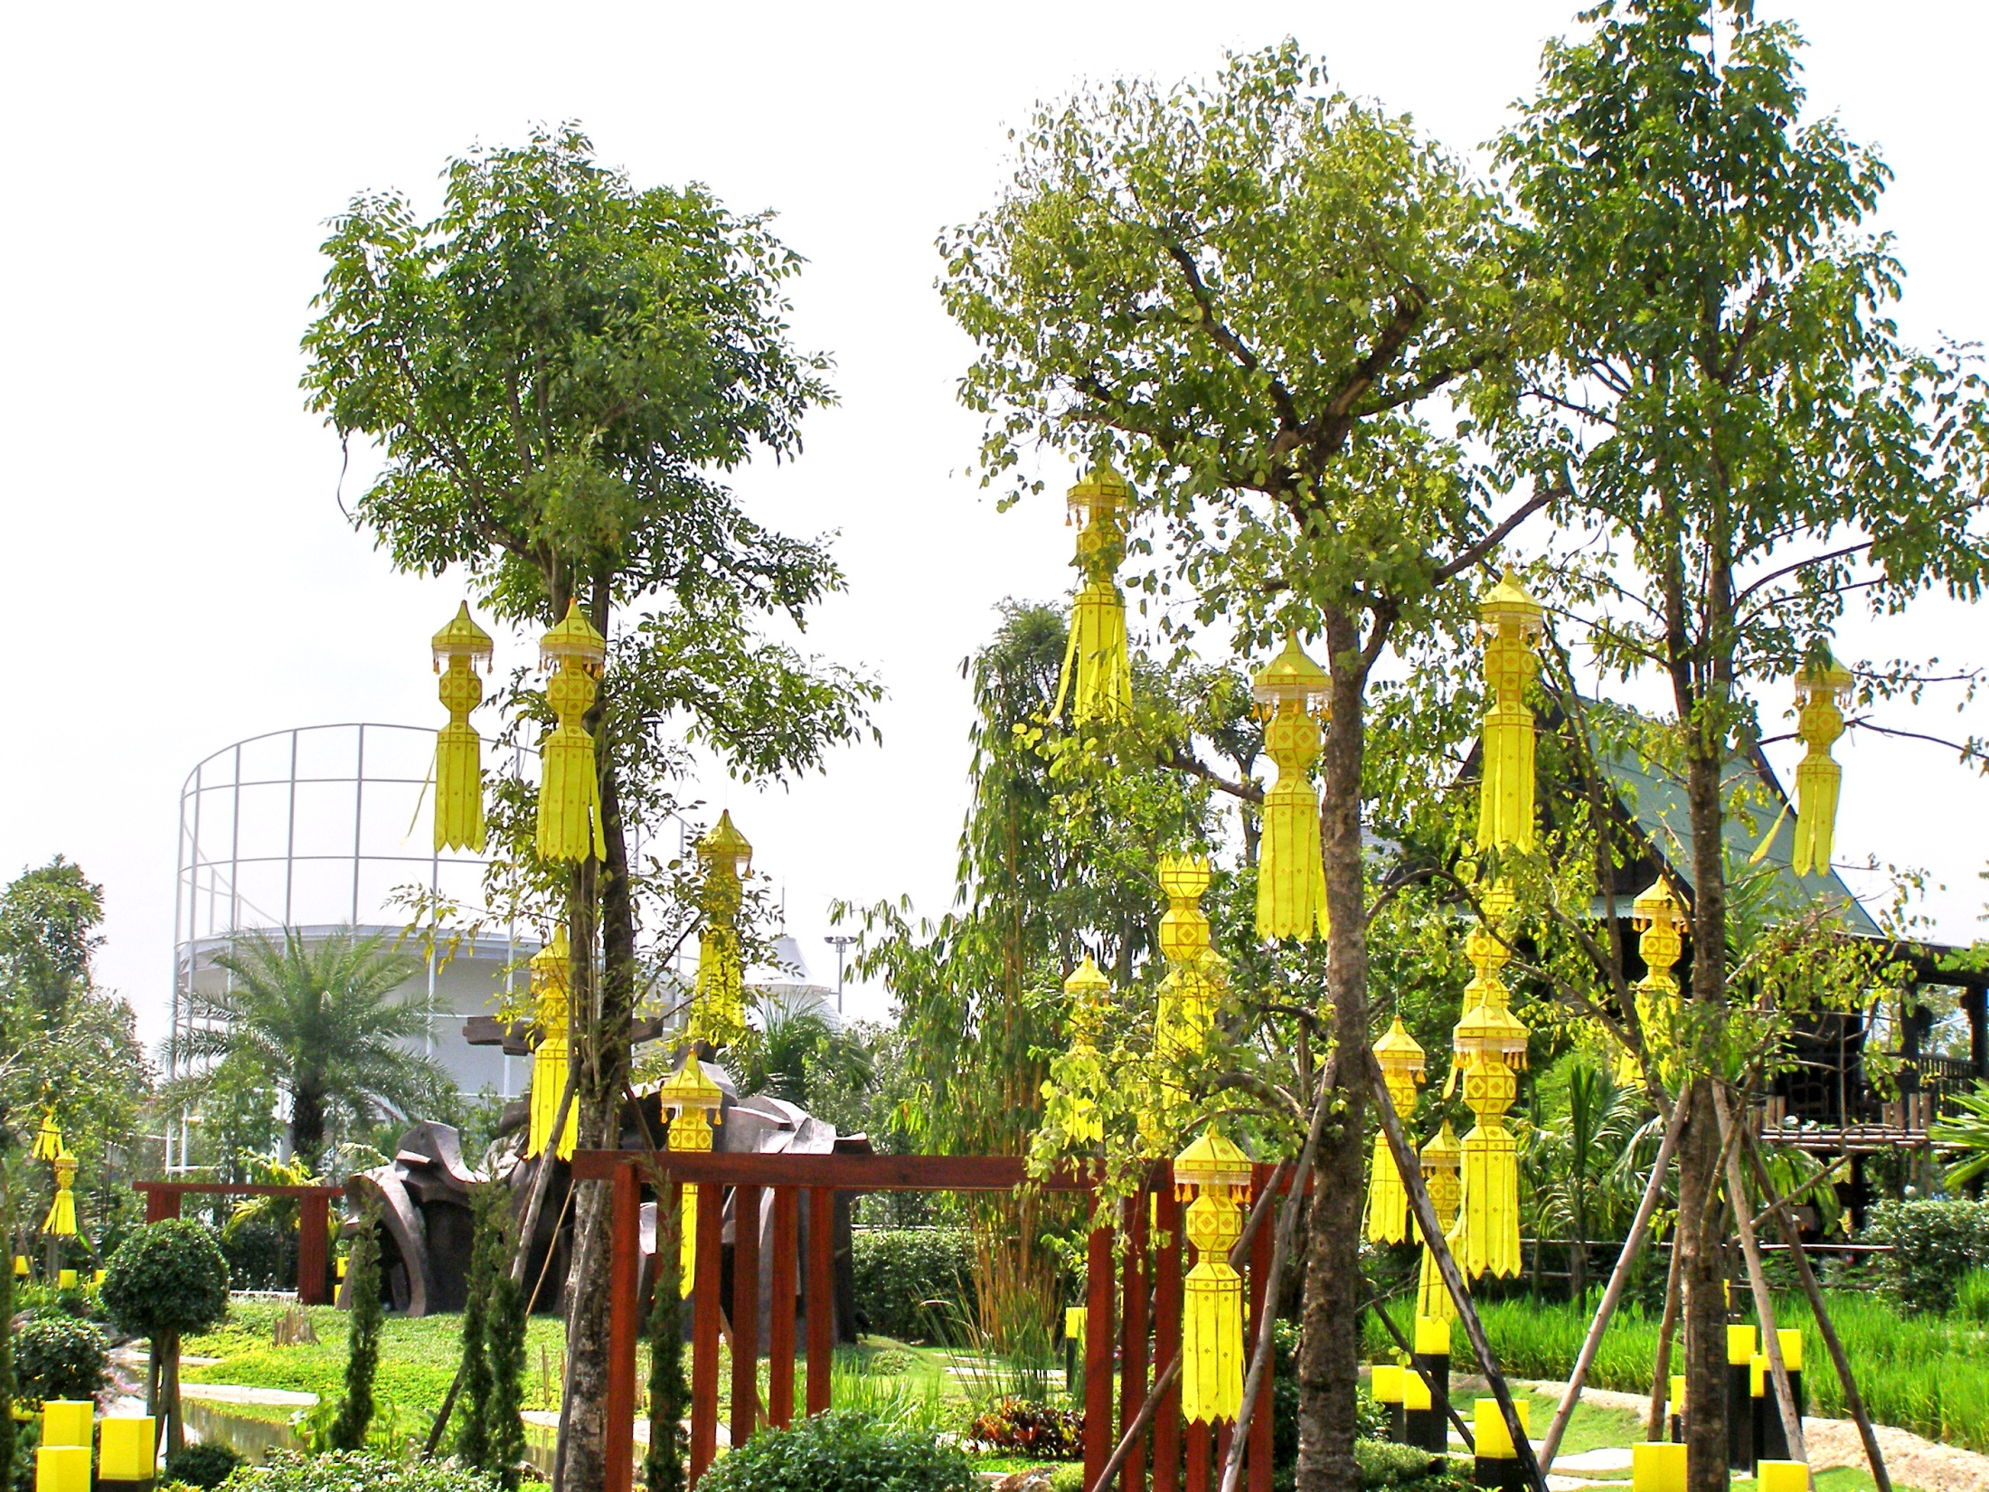
Notes:
Royal Flora Ratchaphruek

Slide 32
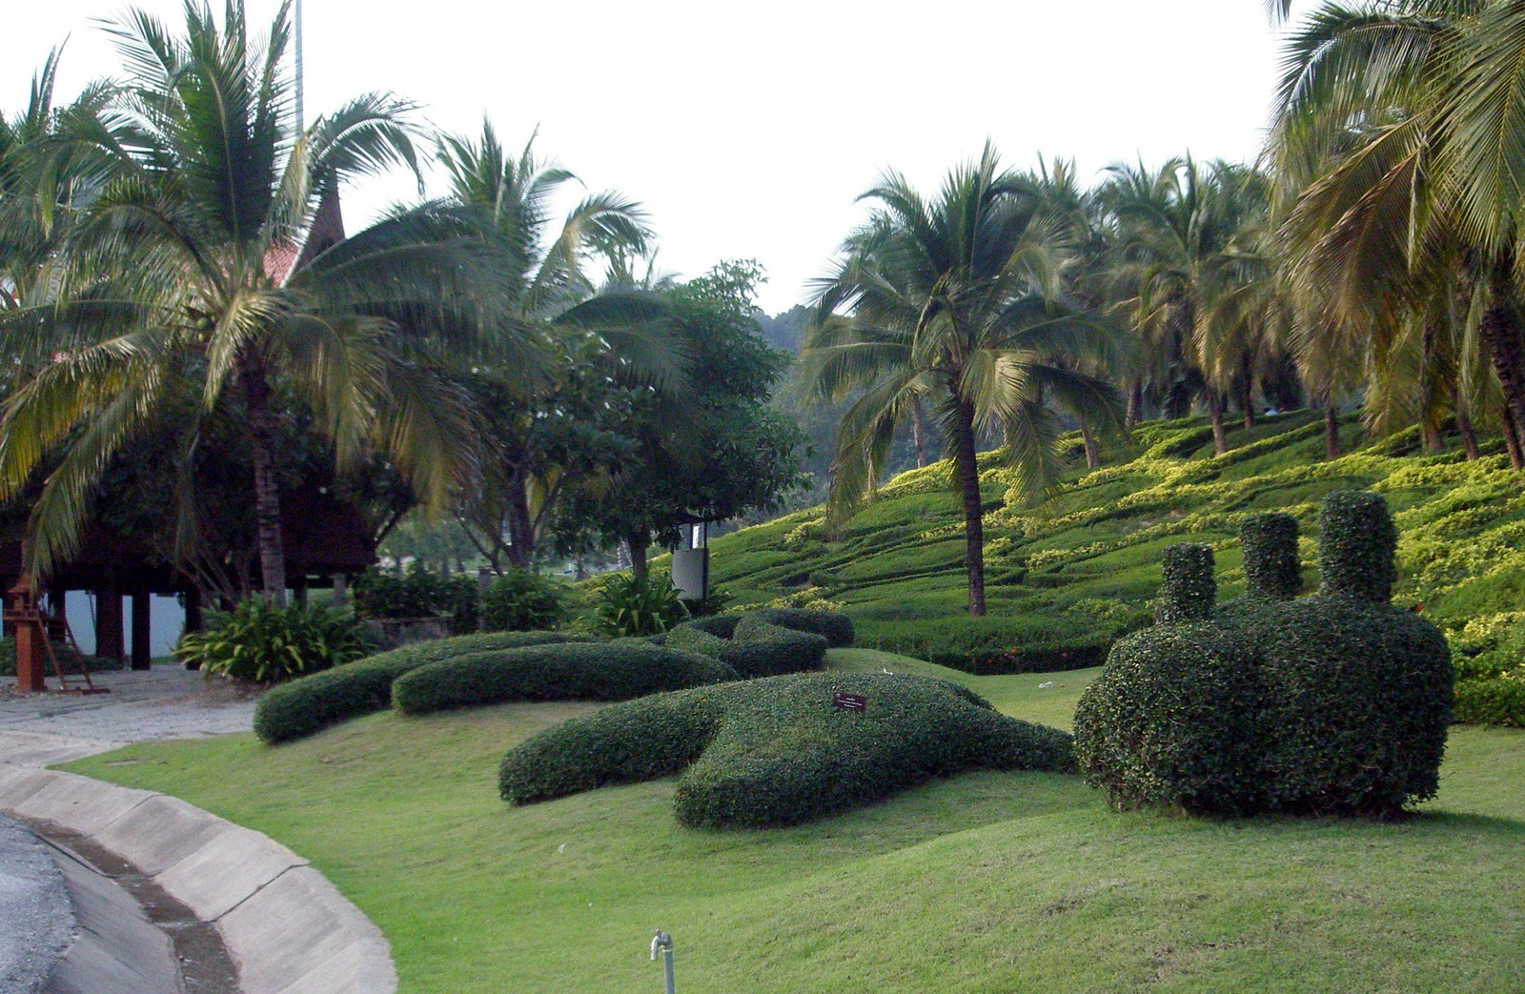
Notes:
Royal Flora Ratchaphruek

Slide 33
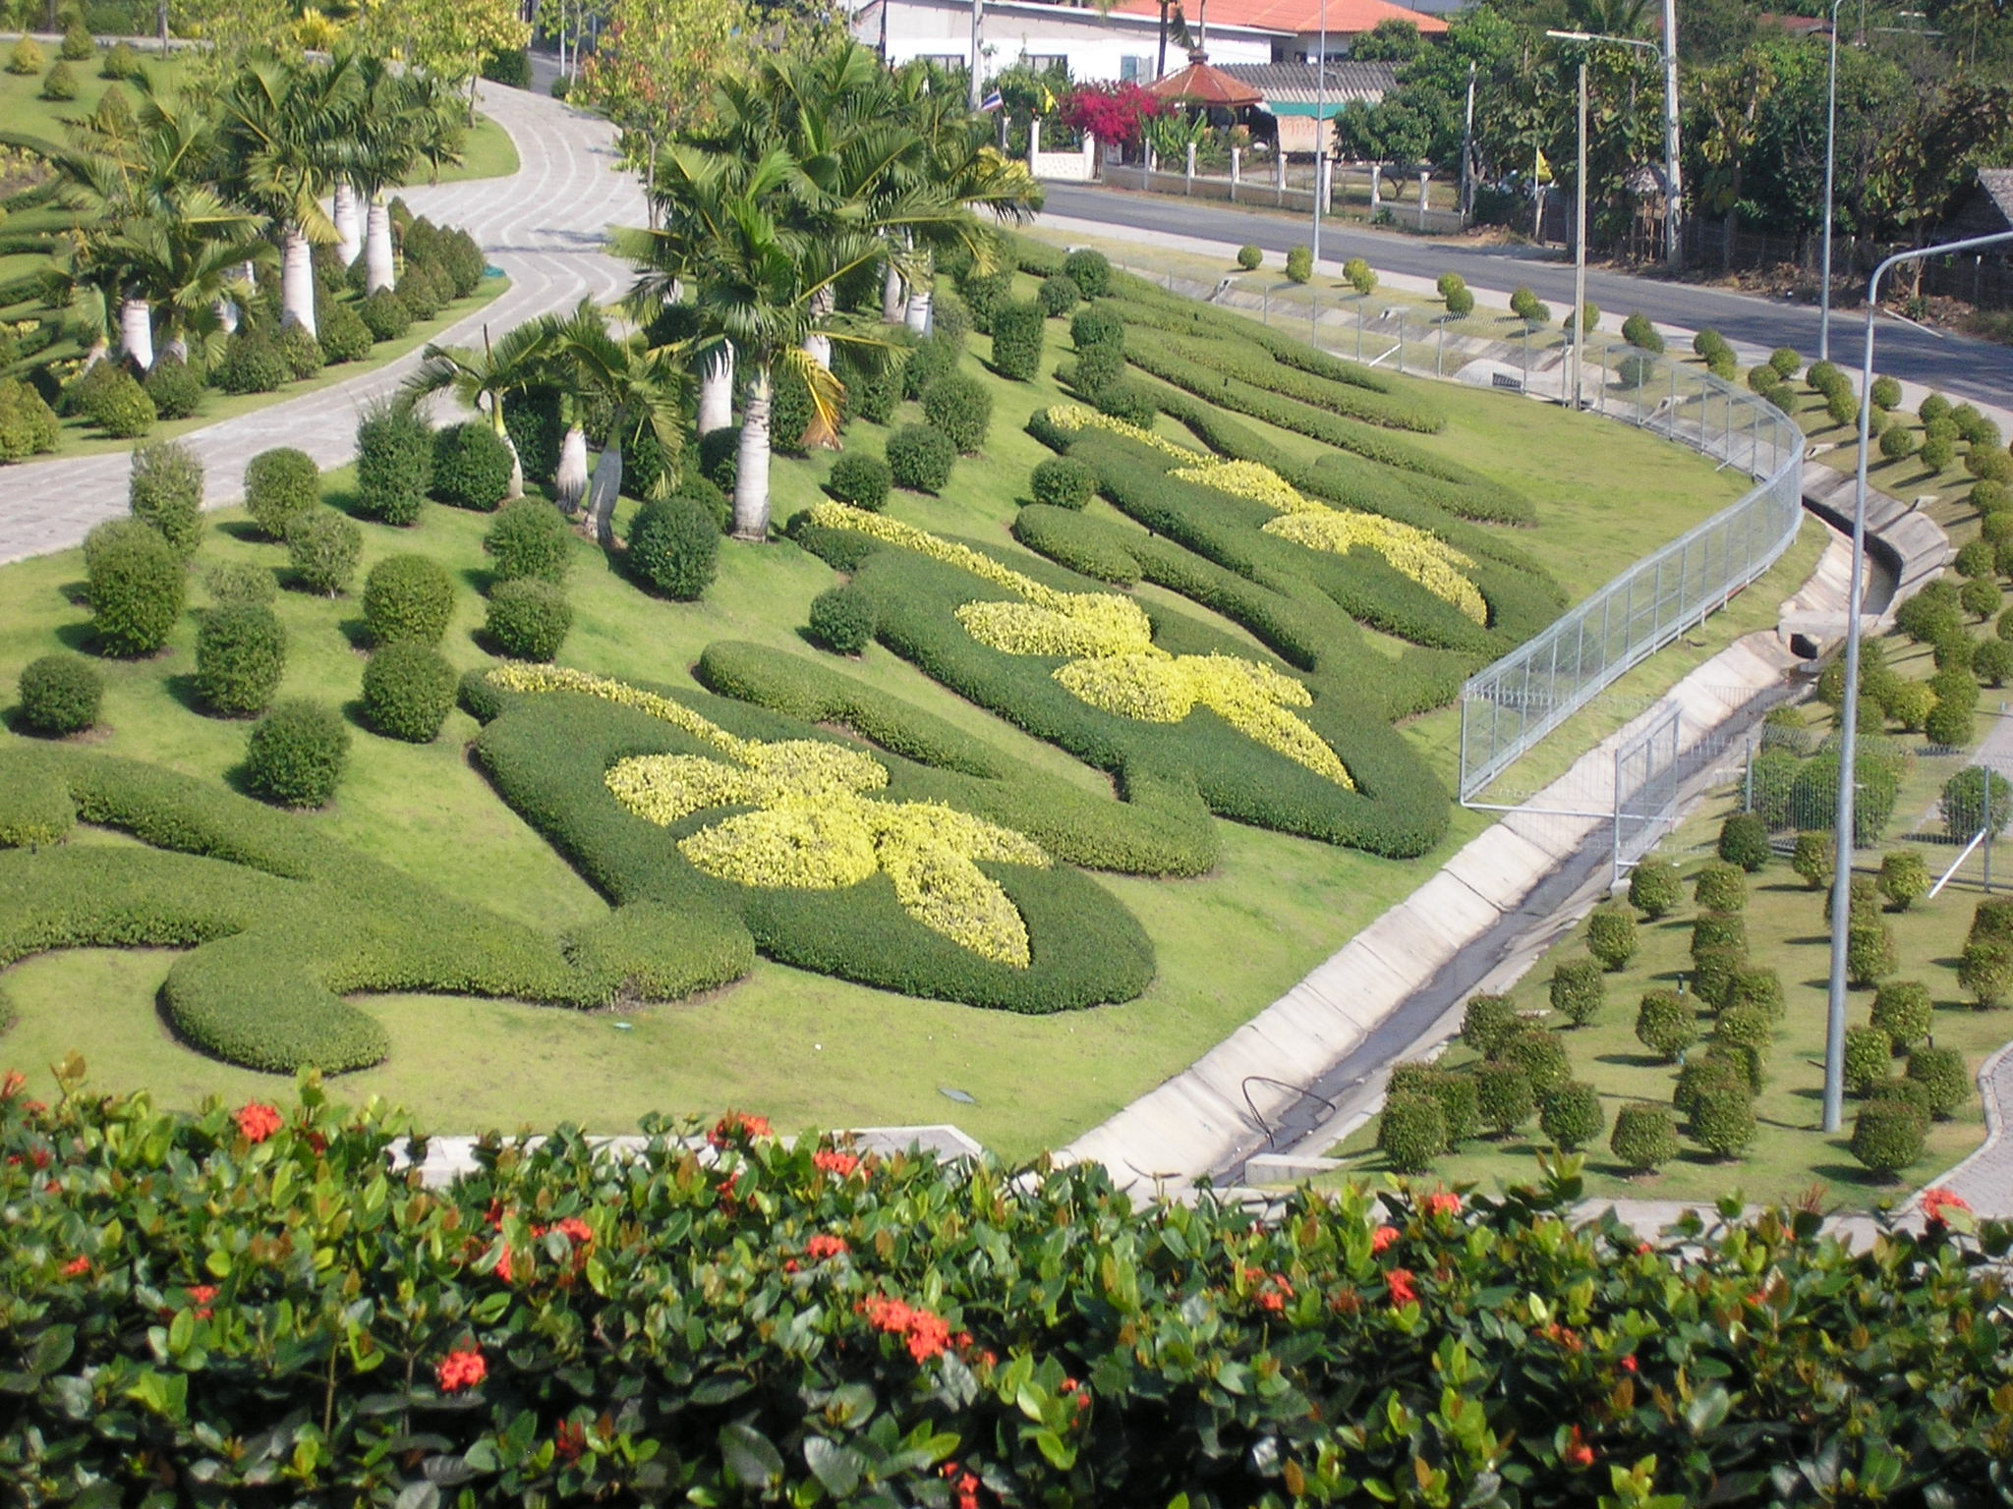

Slide 34
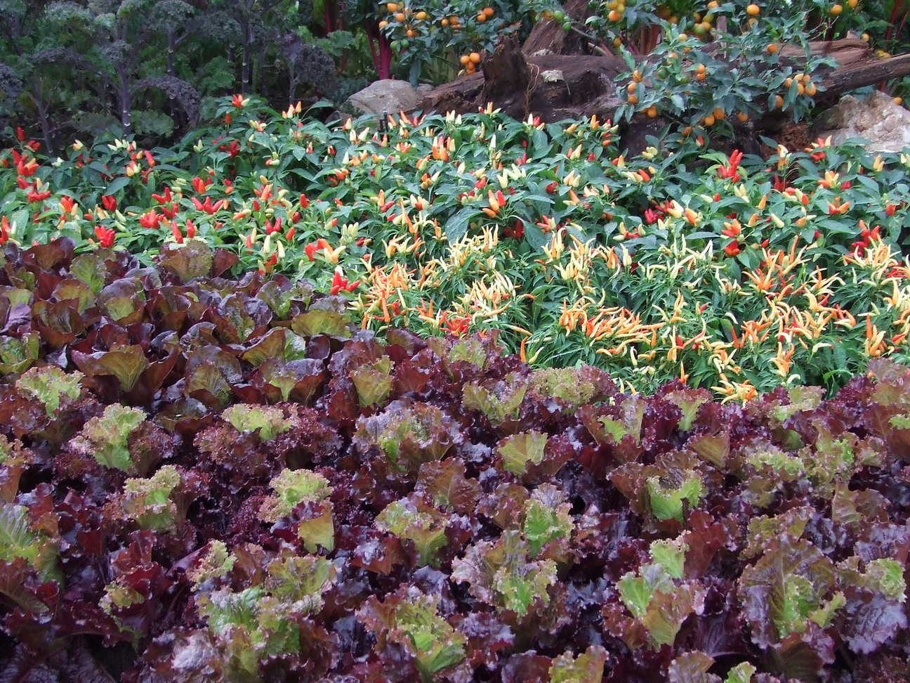

Slide 35
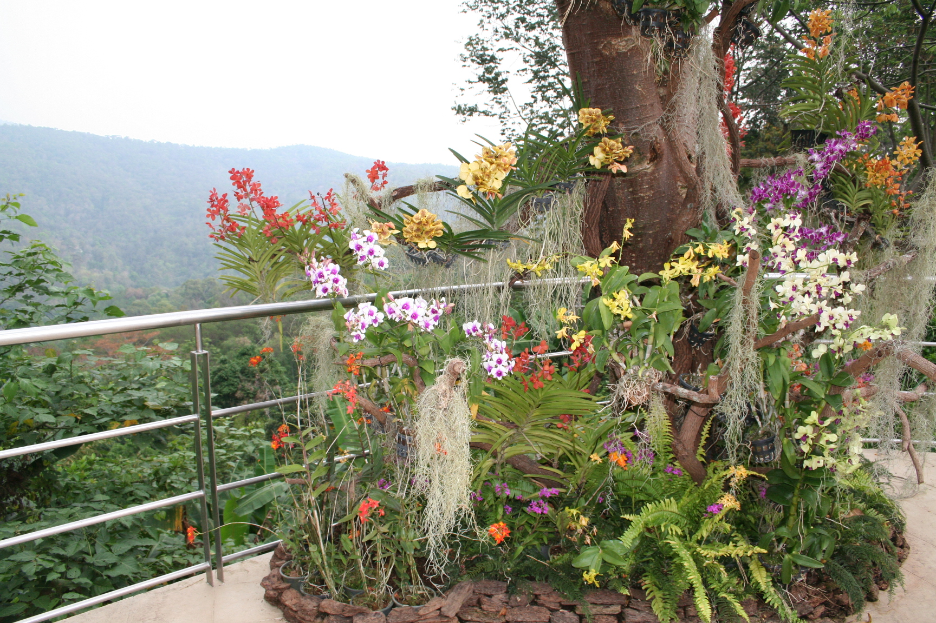

Slide 36
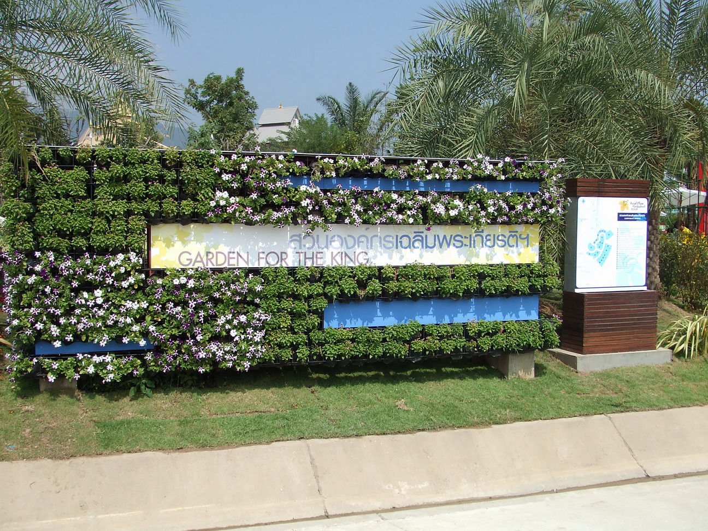
Notes:
Royal Flora Ratchaphruek

Slide 37
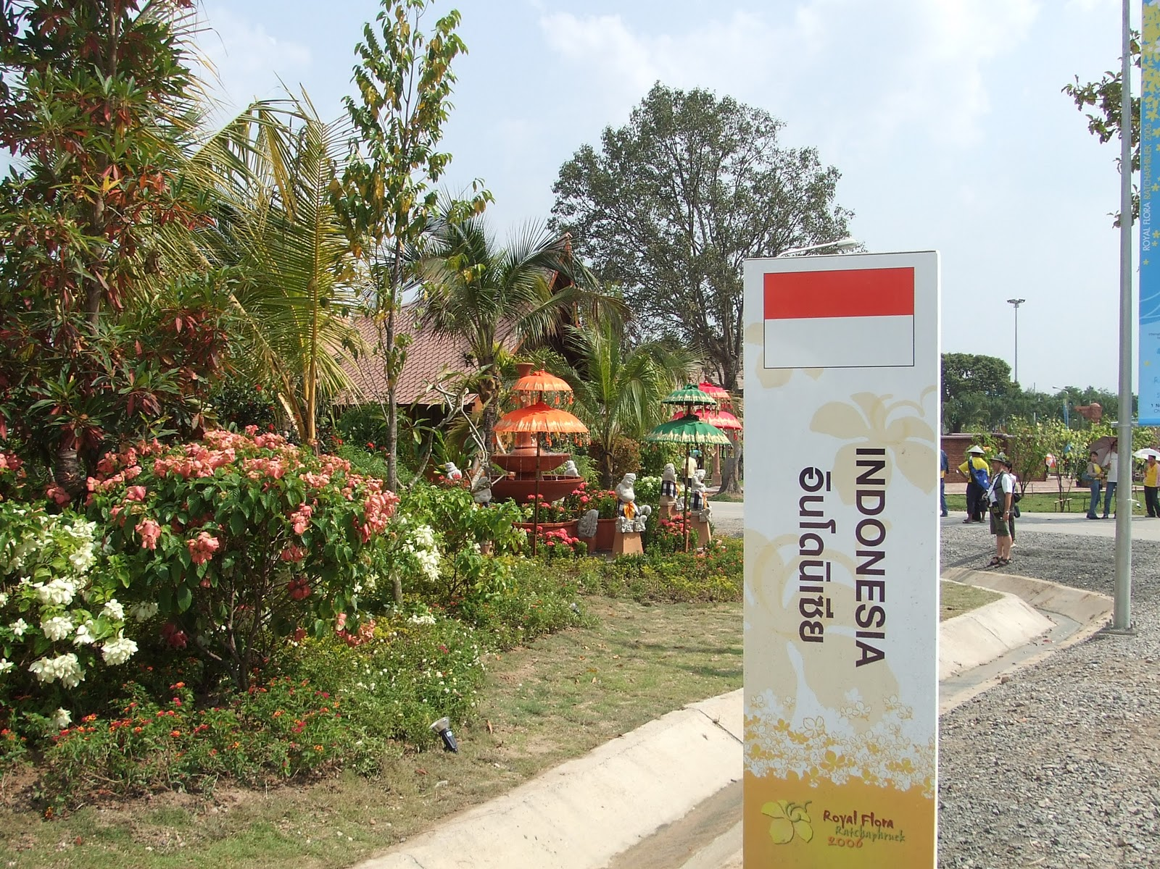
Notes:
Royal Flora Ratchaphruek

Slide 38
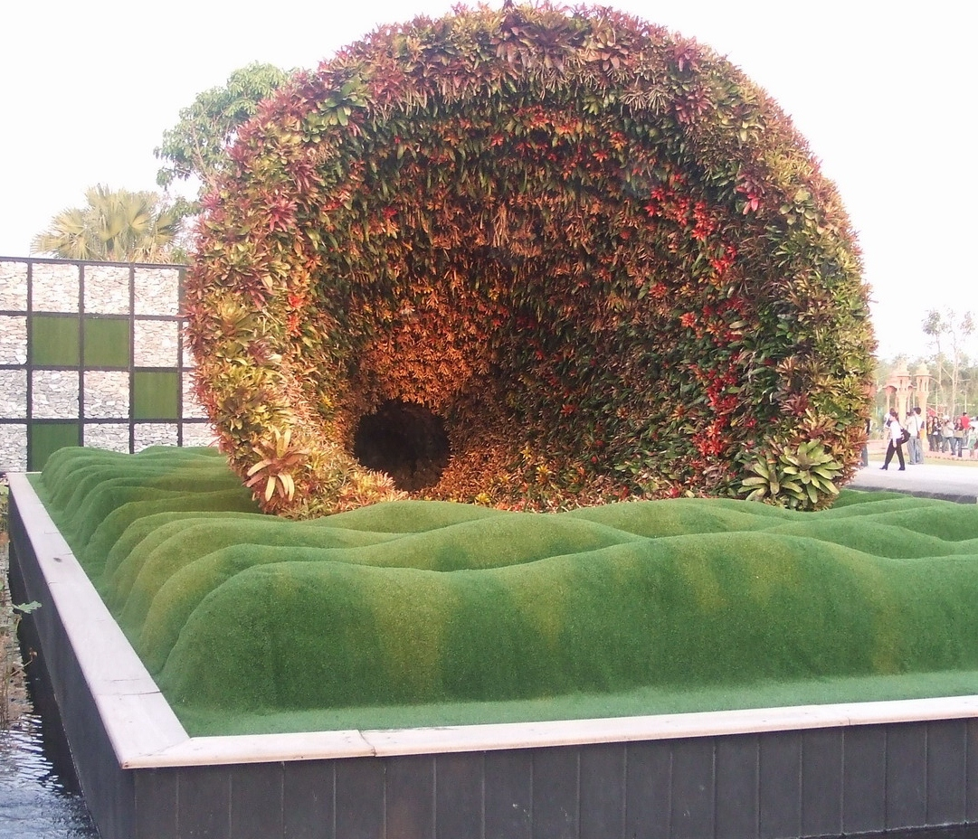
Notes:
Royal Flora Ratchaphruek

Slide 39
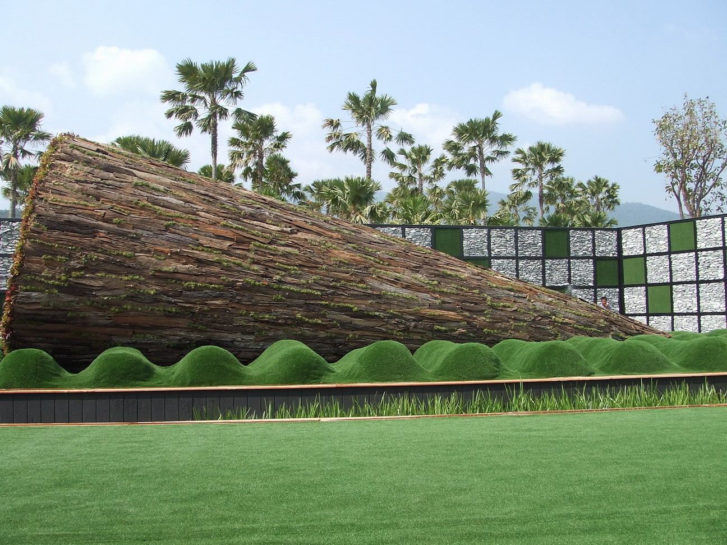
Notes:
Royal Flora Ratchaphruek

Slide 40
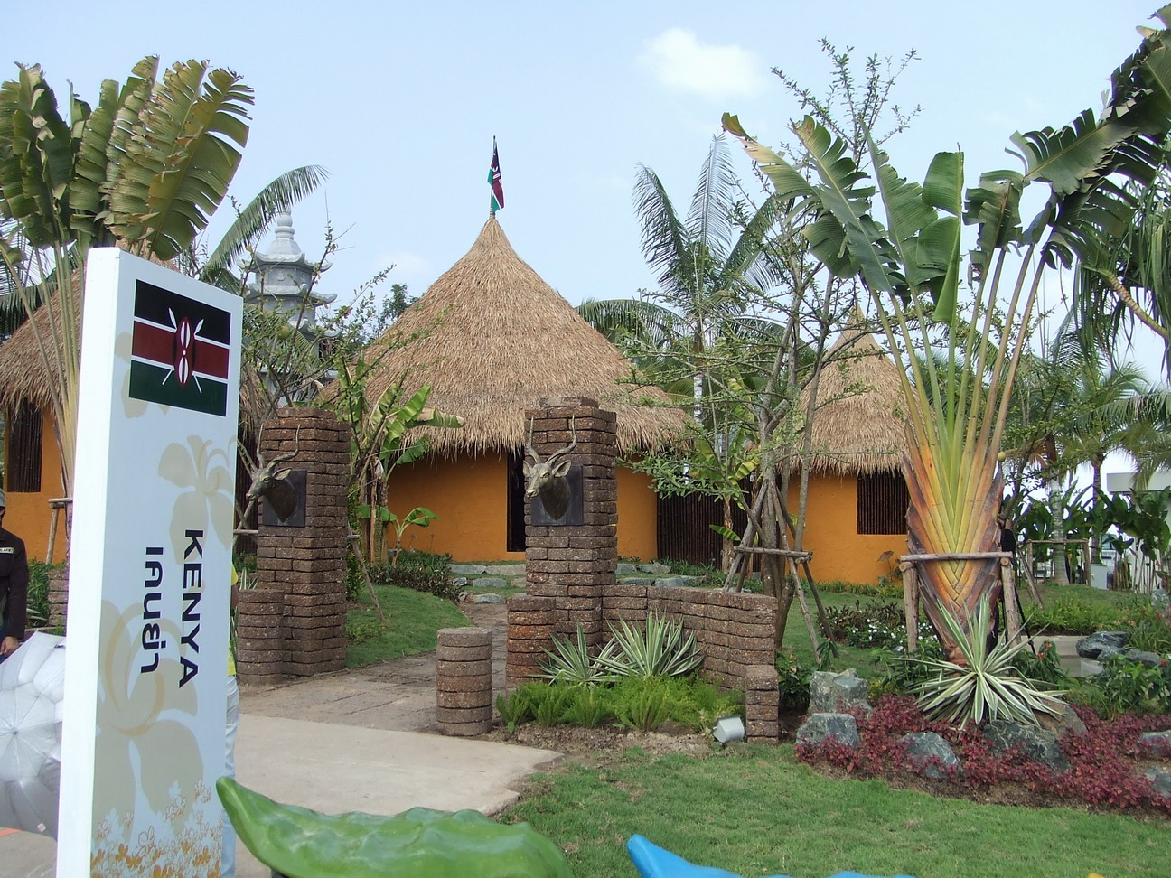
Notes:
Royal Flora Ratchaphruek

Slide 41
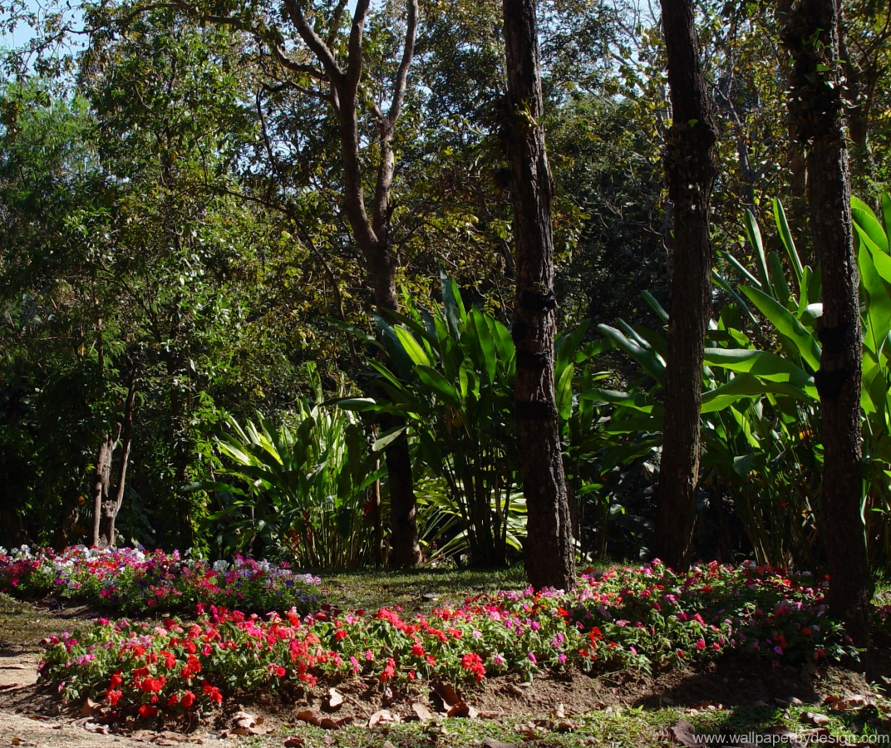
Notes:
Royal Flora Ratchaphruek

Slide 42
Notes:
Royal Flora Ratchaphruek

Slide 43
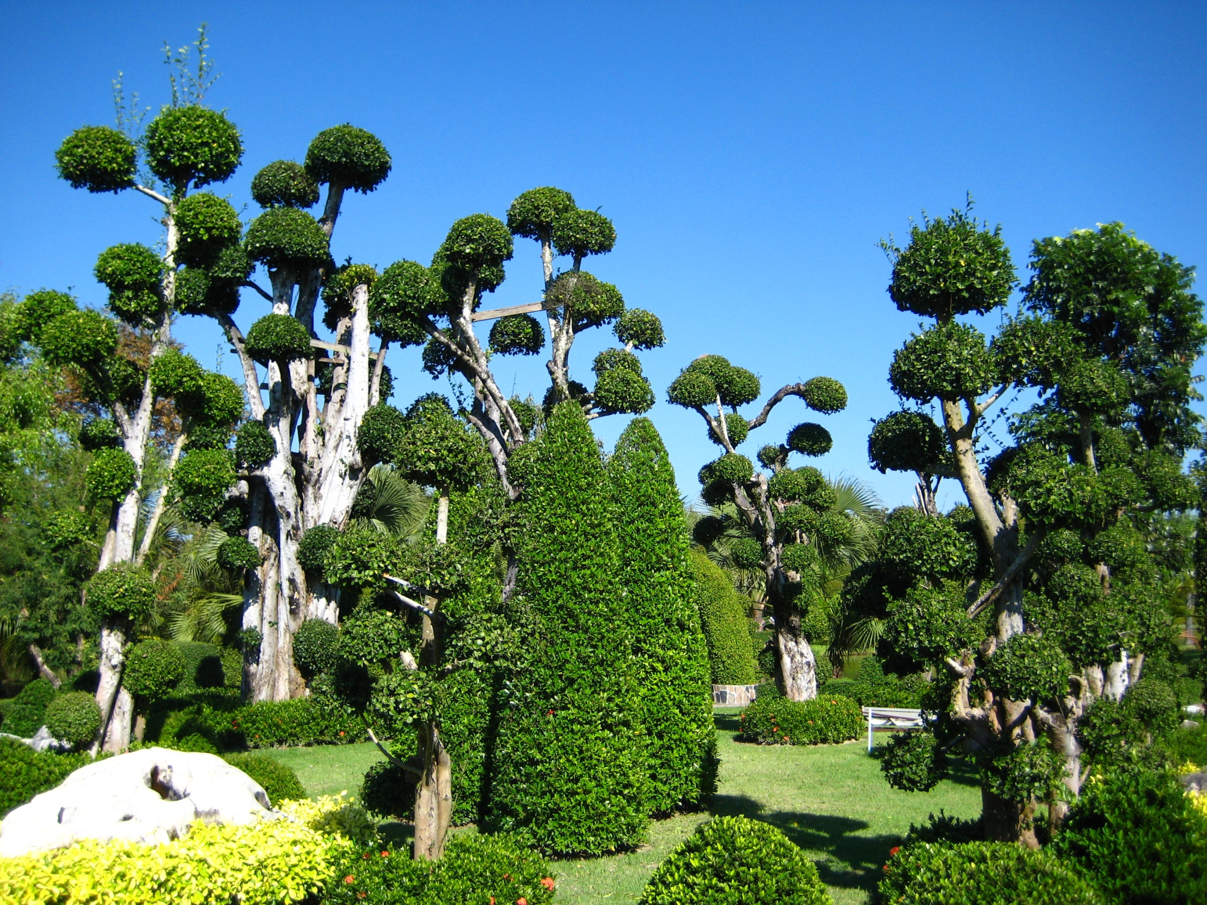
Notes:
Royal Flora Ratchaphruek

Slide 44
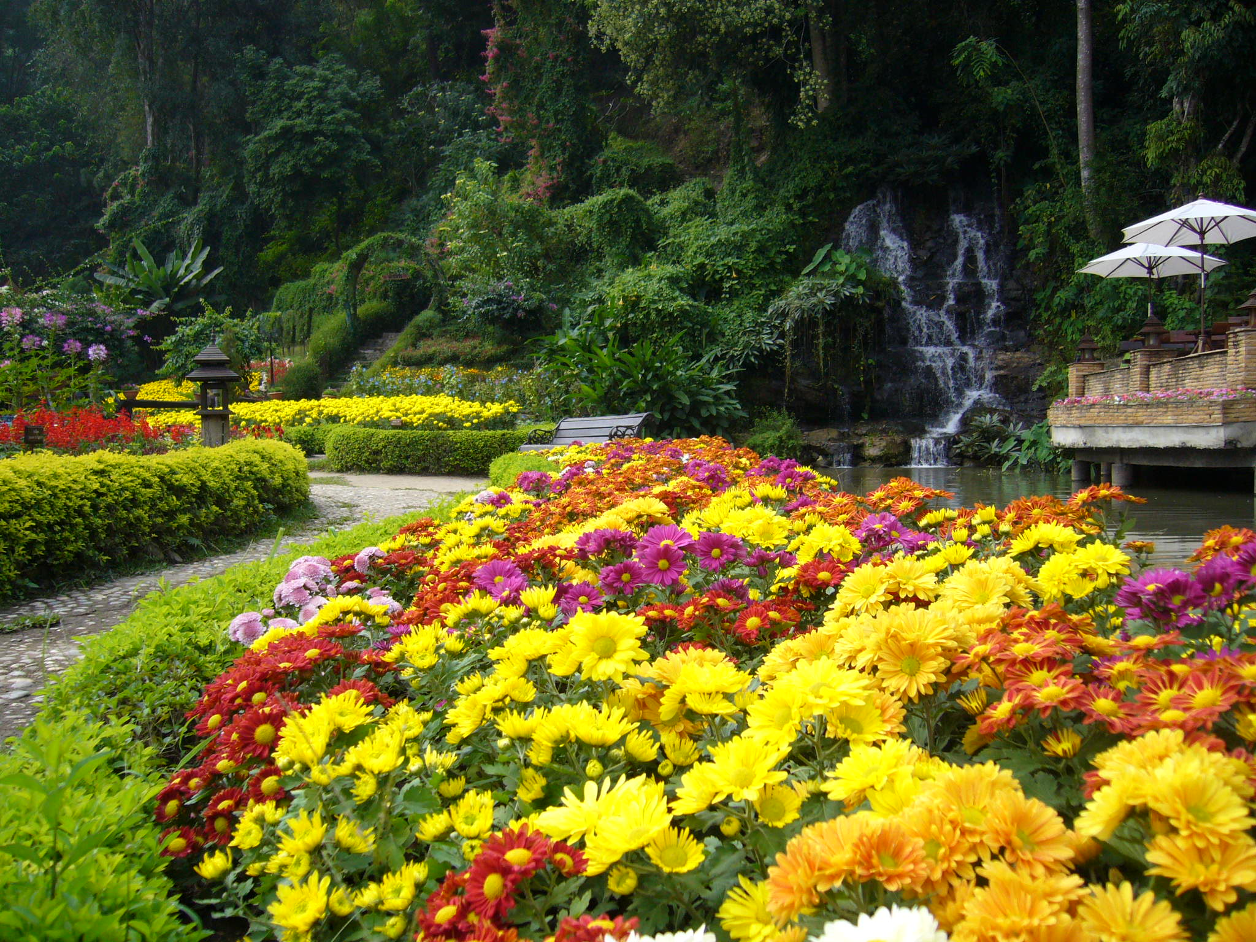
Notes:
Royal Flora Ratchaphruek

Slide 45
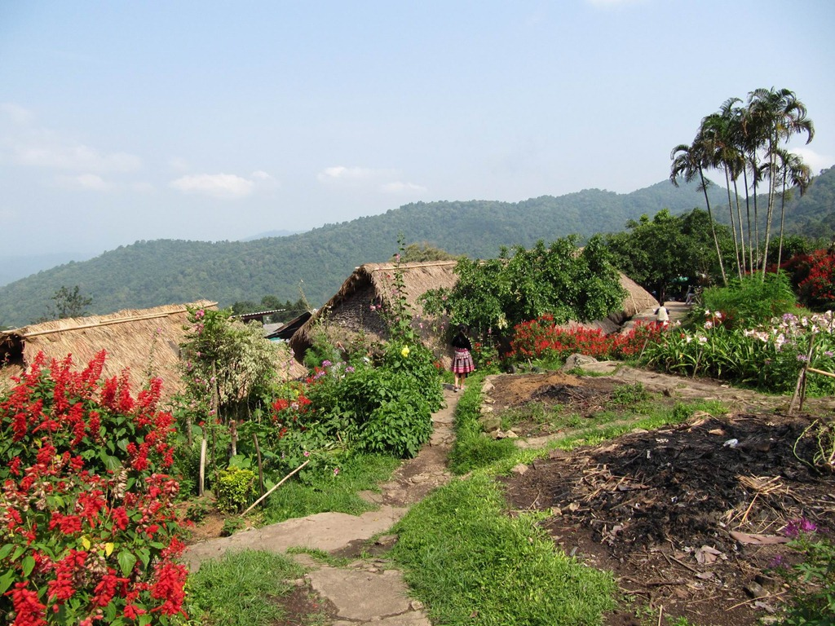
Notes:
Royal Flora Ratchaphruek

Slide 46
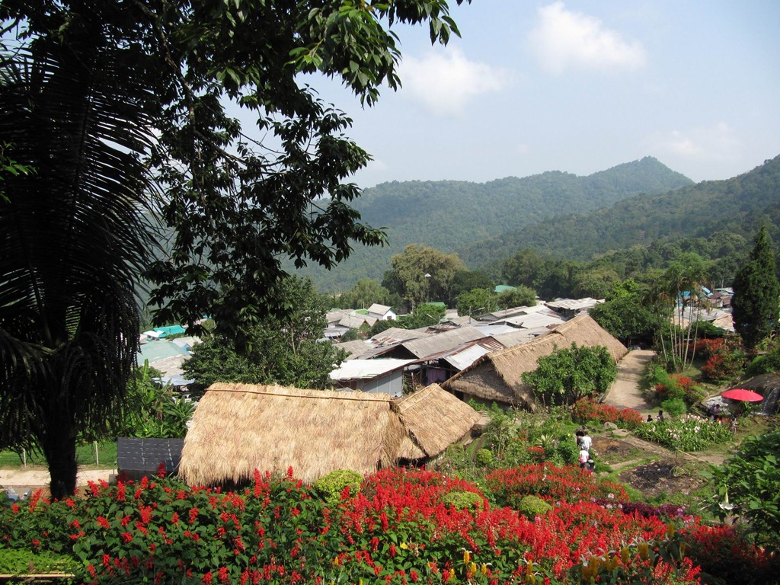
Notes:
Royal Flora Ratchaphruek

Slide 47
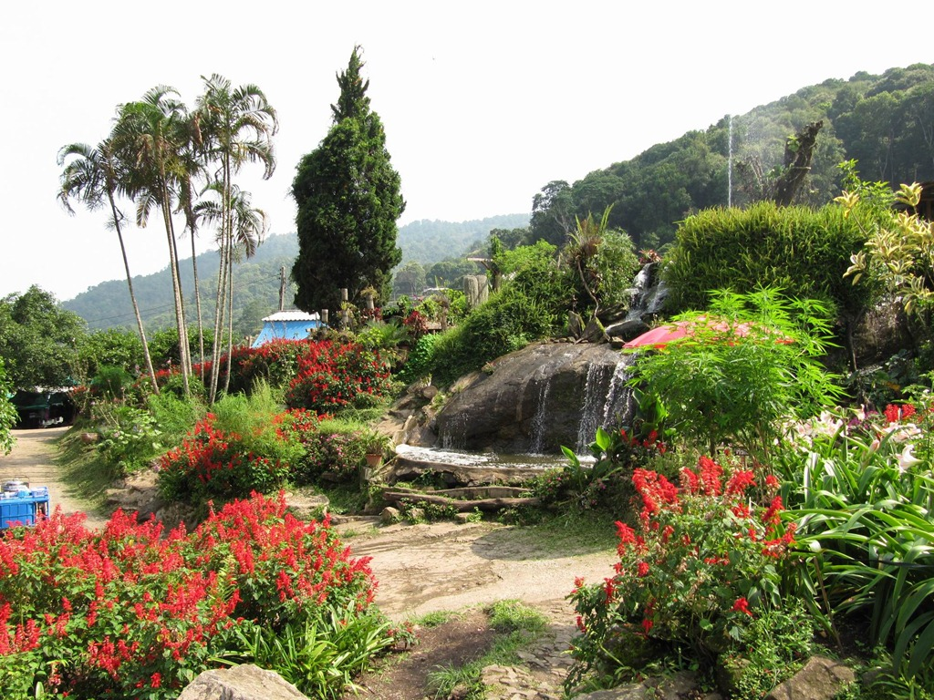
Notes:
Royal Flora Ratchaphruek

Slide 48
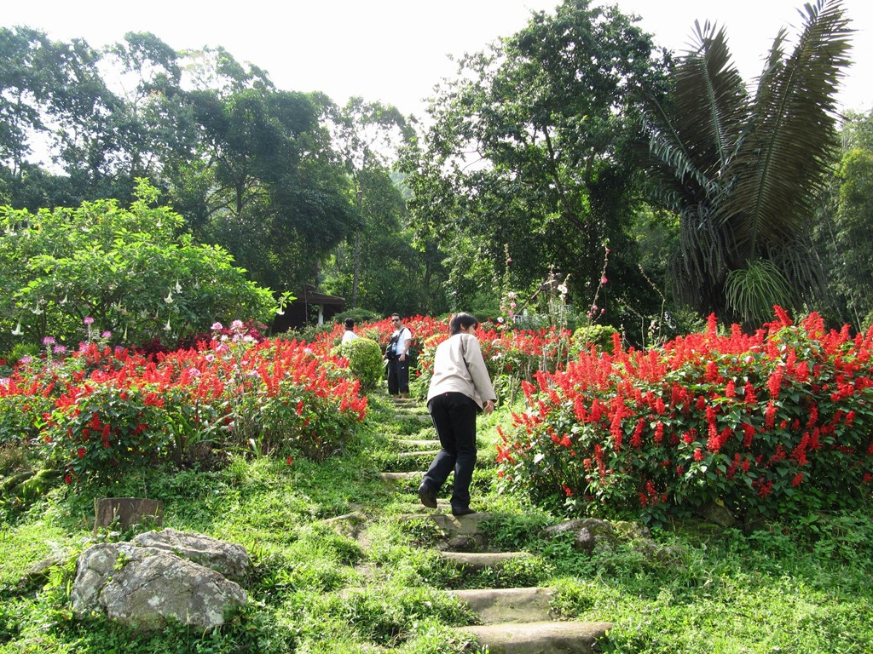
Notes:
Royal Flora Ratchaphruek

Slide 49
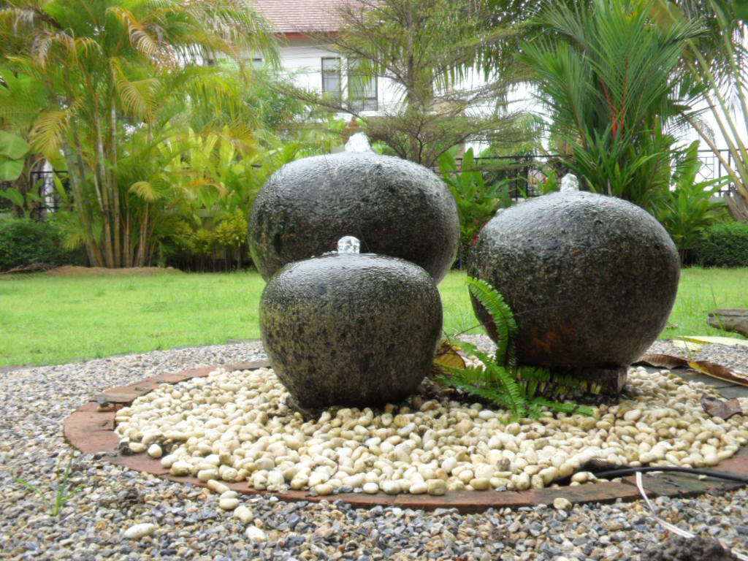
Notes:
Royal Flora Ratchaphruek

Slide 50
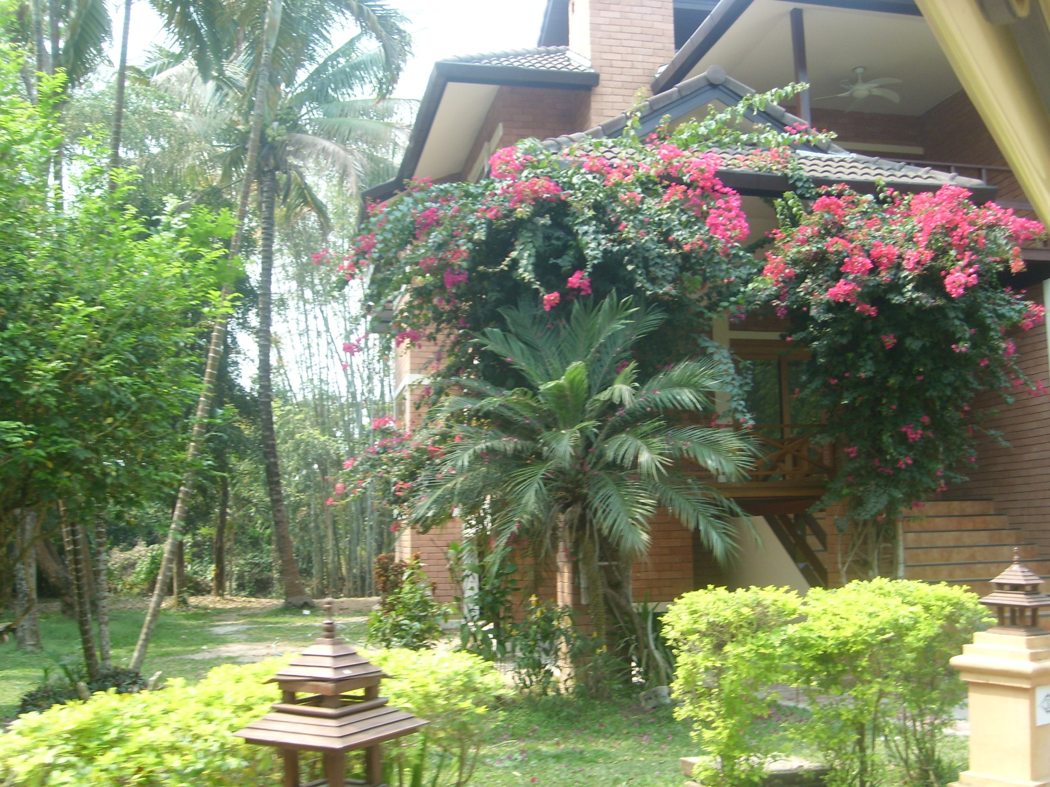
Notes:
Royal Flora Ratchaphruek

Slide 51
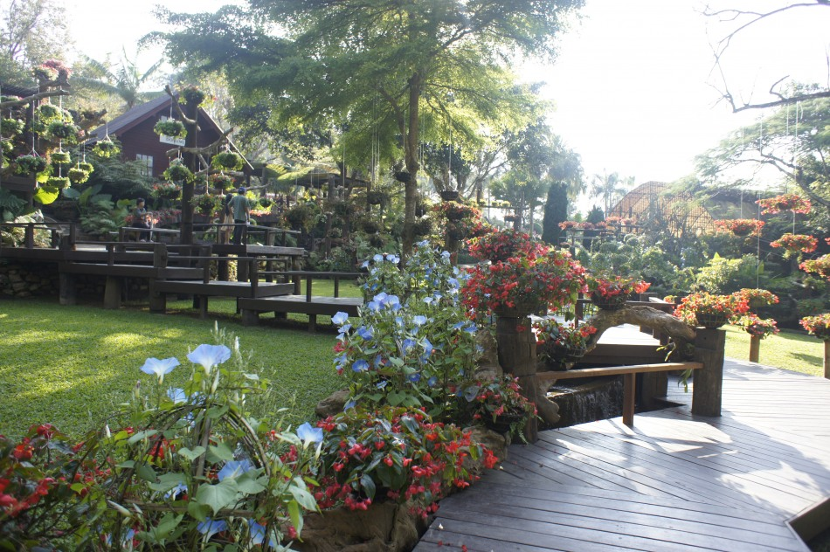
Notes:
Royal Flora Ratchaphruek

Slide 52
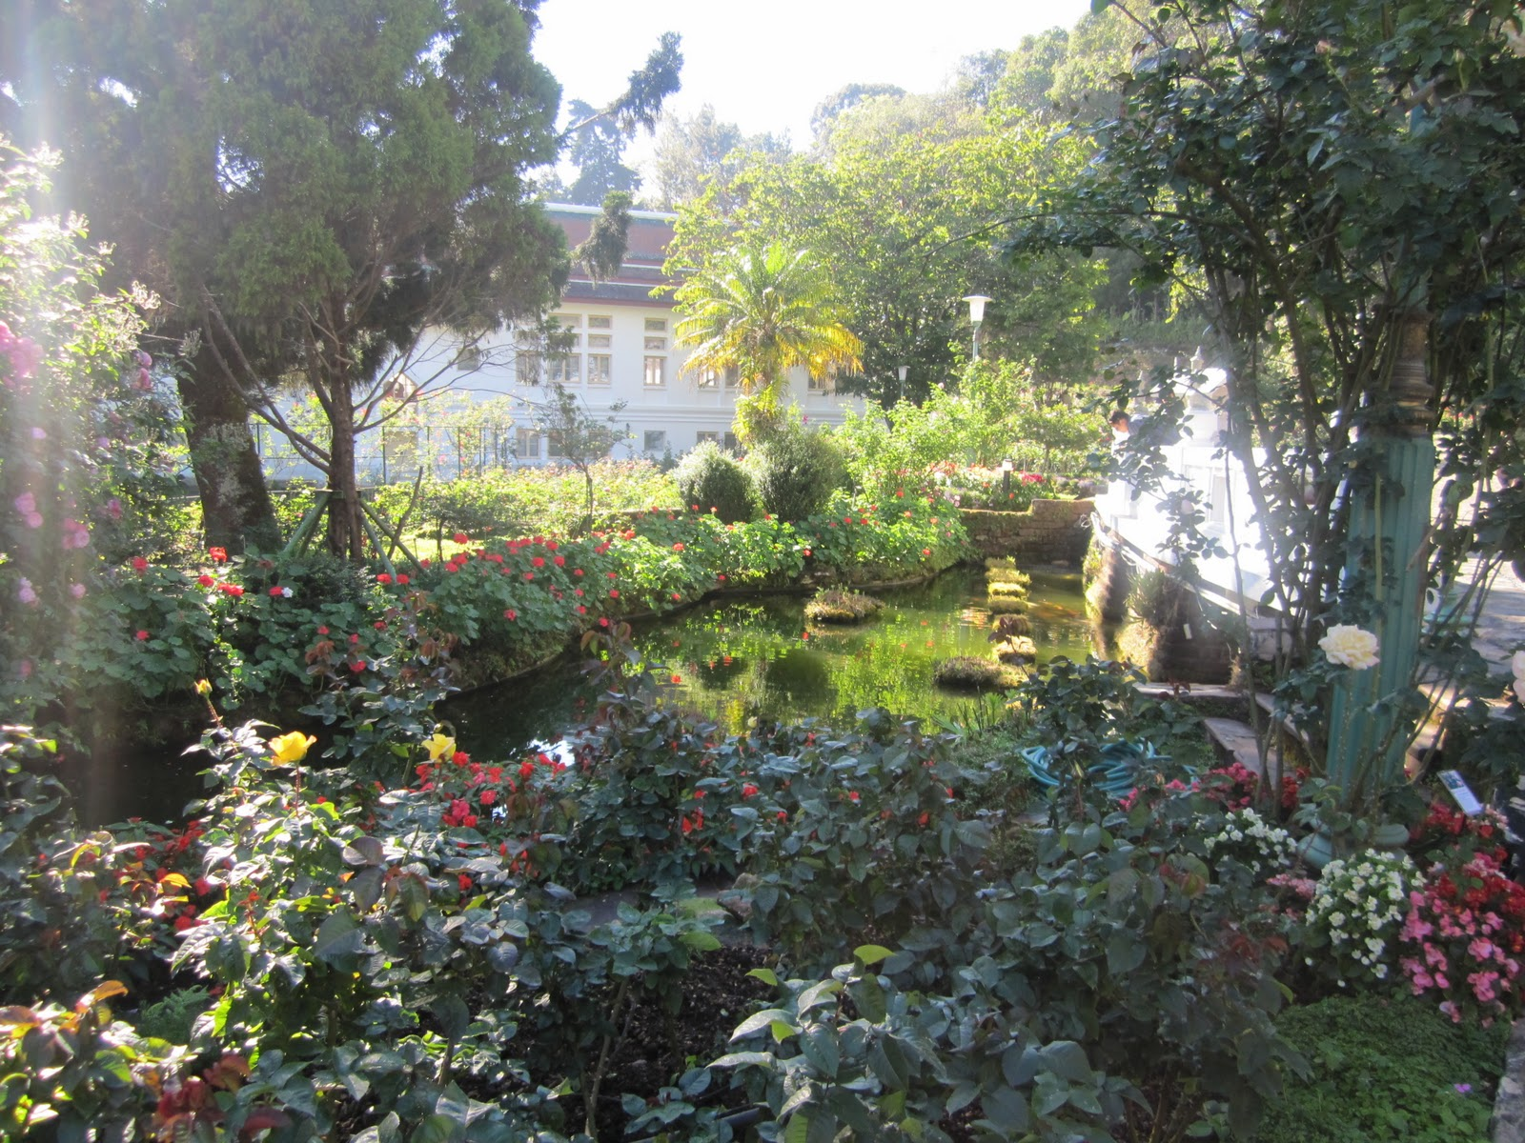
Notes:
Royal Flora Ratchaphruek

Slide 53
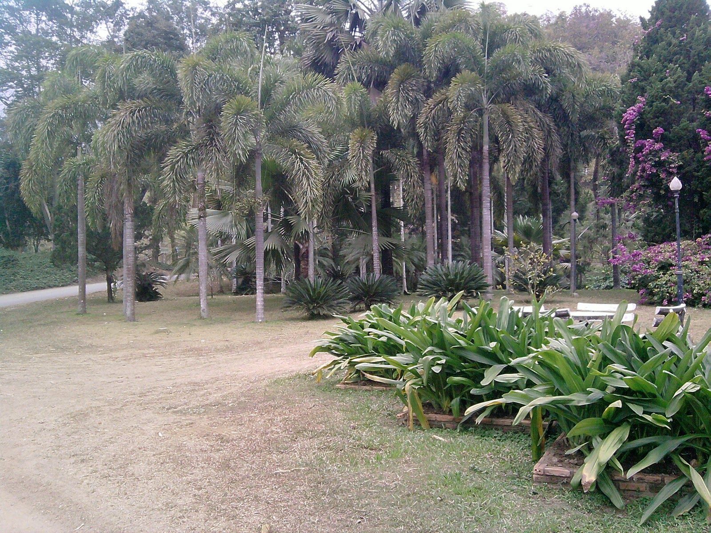
Notes:
Royal Flora Ratchaphruek

Slide 54
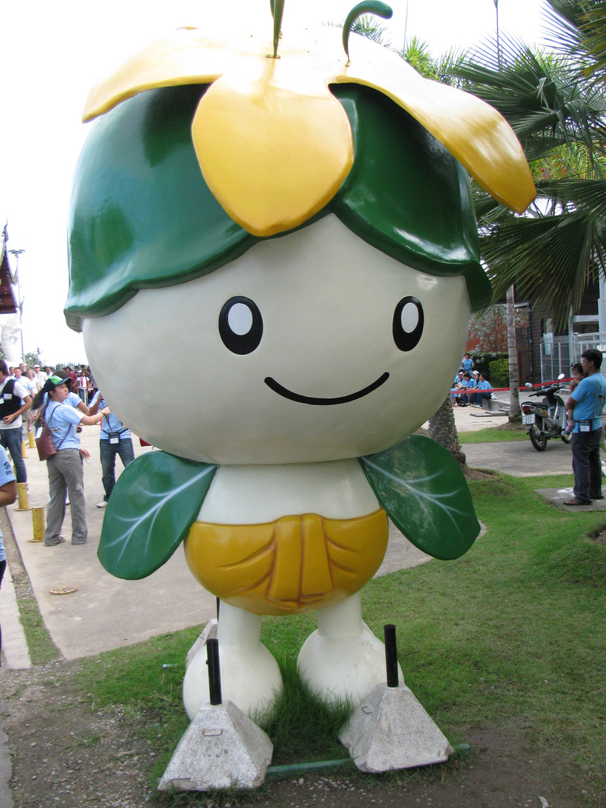
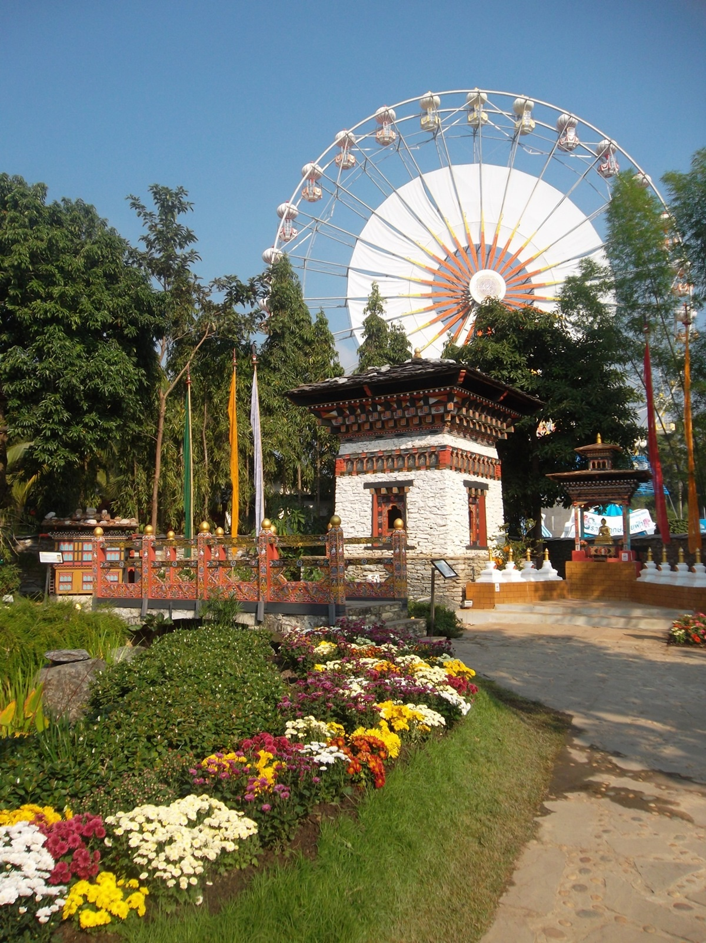
Notes:
Royal Flora Ratchaphruek

Slide 55
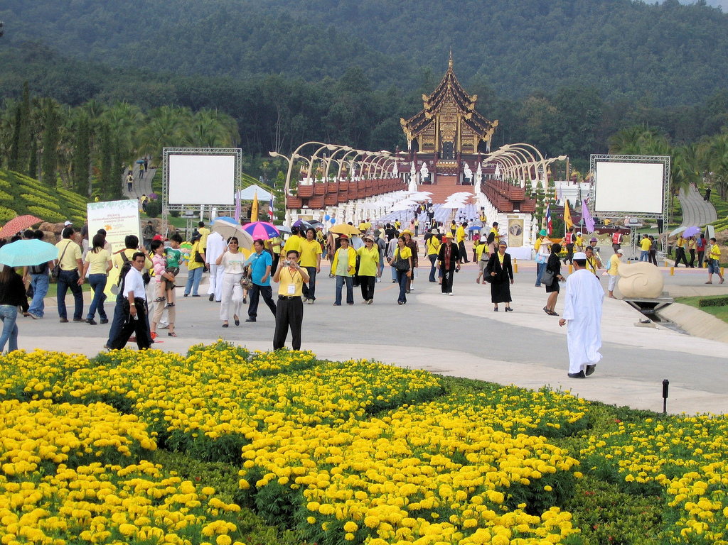
Notes:
Royal Flora Ratchaphruek

Slide 56
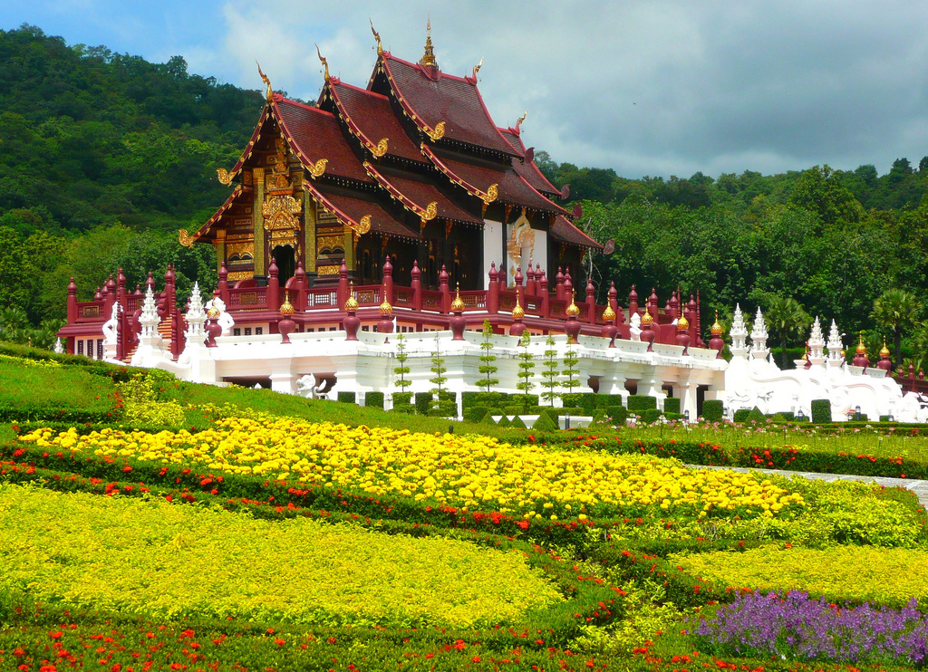
Notes:
Royal Flora Ratchaphruek

Slide 57
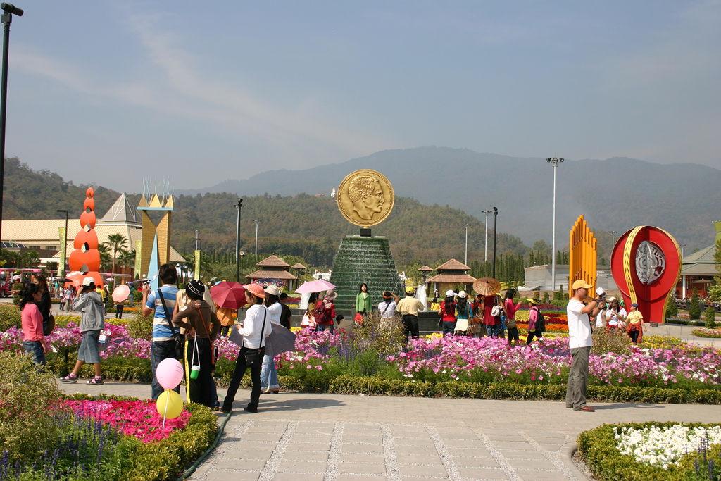
Notes:
Royal Flora Ratchaphruek

Slide 58
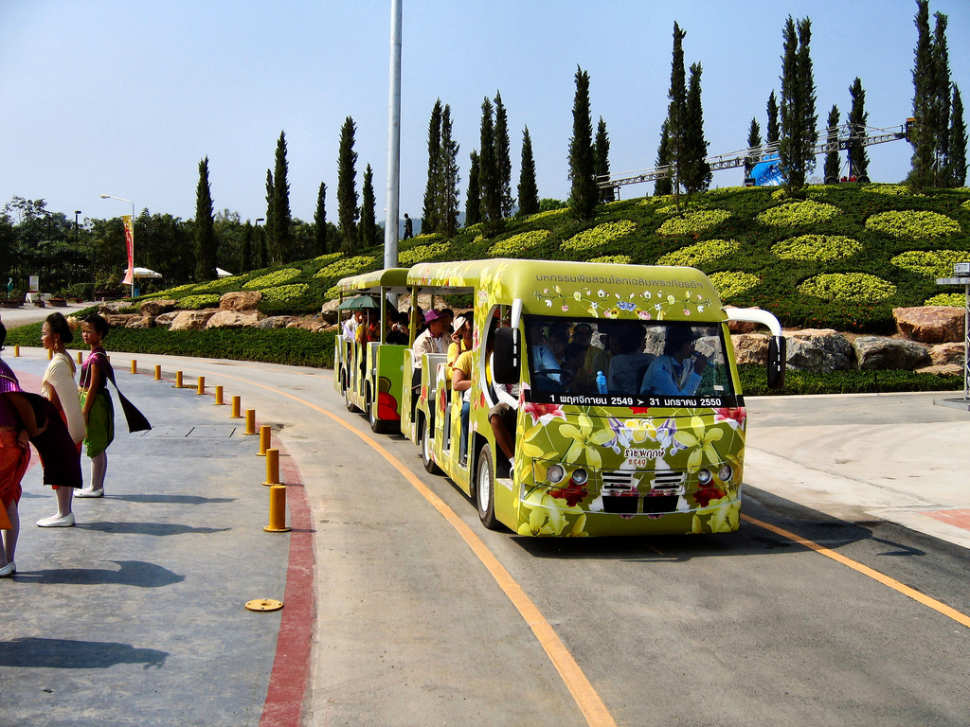
Notes:
Royal Flora Ratchaphruek

Slide 59
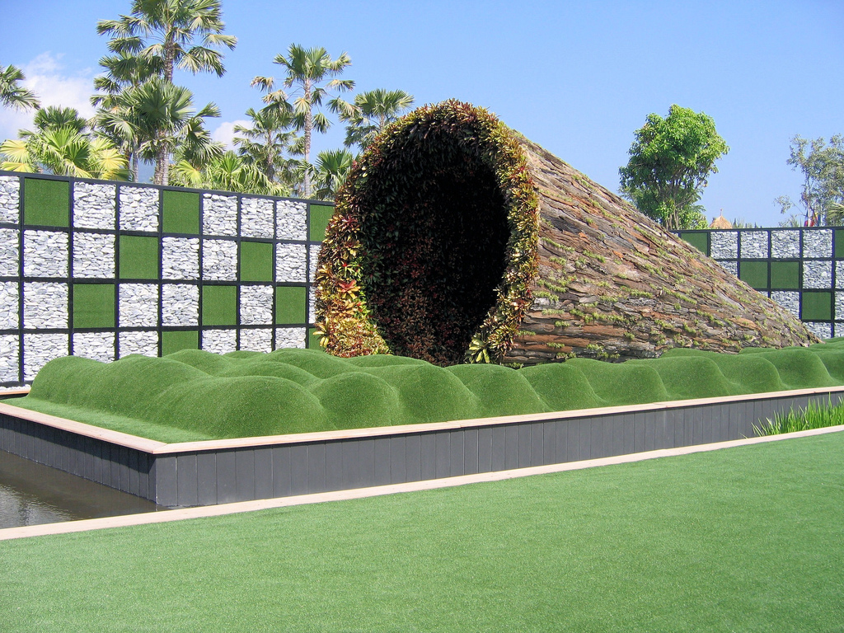
Notes:
Royal Flora Ratchaphruek

Slide 60
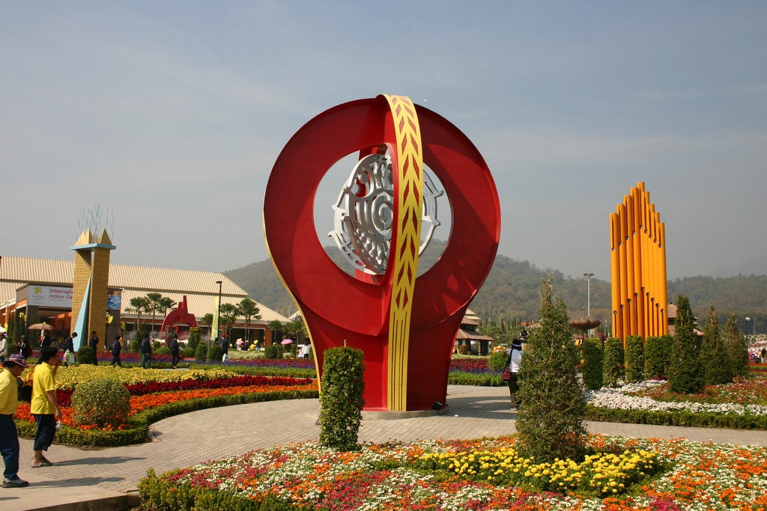
Notes:
Royal Flora Ratchaphruek

Slide 61

Notes:
Royal Flora Ratchaphruek

Slide 62

Notes:
Royal Flora Ratchaphruek

Slide 63

Notes:
Royal Flora Ratchaphruek

Slide 64

Notes:
Royal Flora Ratchaphruek

Slide 65

Notes:
Royal Flora Ratchaphruek

Slide 66

Notes:
Royal Flora Ratchaphruek

Slide 67

Notes:
Royal Flora Ratchaphruek

Slide 68

Notes:
Royal Flora Ratchaphruek

Slide 69

Notes:
Royal Flora Ratchaphruek

Slide 70

Notes:
Royal Flora Ratchaphruek

Slide 71

Notes:
Royal Flora Ratchaphruek

Slide 72

Notes:
Royal Flora Ratchaphruek

Slide 73

Notes:
Royal Flora Ratchaphruek

Slide 74

Notes:
Royal Flora Ratchaphruek

Slide 75

Notes:
Royal Flora Ratchaphruek

Slide 76




Notes:
Royal Flora Ratchaphruek

Slide 77

Notes:
Royal Flora Ratchaphruek

Slide 78

Notes:
Royal Flora Ratchaphruek

Slide 79

Notes:
Royal Flora Ratchaphruek

Slide 80

Notes:
Royal Flora Ratchaphruek

Slide 81

Notes:
Royal Flora Ratchaphruek

Slide 82

Notes:
Royal Flora Ratchaphruek

Slide 83

Notes:
Royal Flora Ratchaphruek

Slide 84

Notes:
Royal Flora Ratchaphruek

Slide 85

Notes:
Royal Flora Ratchaphruek

Slide 86

Notes:
Royal Flora Ratchaphruek

Slide 87

Notes:
Royal Flora Ratchaphruek

Slide 88

Notes:
Royal Flora Ratchaphruek

Slide 89

Notes:
Royal Flora Ratchaphruek

Slide 90

Notes:
Royal Flora Ratchaphruek

Slide 91

Notes:
Royal Flora Ratchaphruek

Slide 92

Notes:
Royal Flora Ratchaphruek

Slide 93

Notes:
Royal Flora Ratchaphruek

Slide 94

Notes:
Royal Flora Ratchaphruek

Slide 95

Notes:
Royal Flora Ratchaphruek

Slide 96

Notes:
Royal Flora Ratchaphruek

Slide 97

Notes:
Royal Flora Ratchaphruek

Slide 98

Notes:
Royal Flora Ratchaphruek

Slide 99

Notes:
Royal Flora Ratchaphruek

Slide 100

Notes:
Royal Flora Ratchaphruek

Slide 101

Notes:
Royal Flora Ratchaphruek

Slide 102

Notes:
Royal Flora Ratchaphruek

Slide 103

Notes:
Royal Flora Ratchaphruek

Slide 104

Notes:
Royal Flora Ratchaphruek

Slide 105

Notes:
Royal Flora Ratchaphruek

Slide 106

Notes:
Royal Flora Ratchaphruek

Slide 107

Notes:
Royal Flora Ratchaphruek

Slide 108

Notes:
Royal Flora Ratchaphruek

Slide 109

Notes:
Royal Flora Ratchaphruek

Slide 110

Notes:
Royal Flora Ratchaphruek

Slide 111

Notes:
Royal Flora Ratchaphruek

Slide 112

Notes:
Royal Flora Ratchaphruek

Slide 113

Notes:
Royal Flora Ratchaphruek

Slide 114

Notes:
Royal Flora Ratchaphruek

Slide 115

Notes:
Royal Flora Ratchaphruek

Slide 116

Notes:
Royal Flora Ratchaphruek

Slide 117

Notes:
Royal Flora Ratchaphruek

Slide 118

Notes:
Royal Flora Ratchaphruek

Slide 119

Notes:
Royal Flora Ratchaphruek

Slide 120

Notes:
Royal Flora Ratchaphruek

Slide 121

Notes:
Royal Flora Ratchaphruek

Slide 122

Notes:
Royal Flora Ratchaphruek

Slide 123

Notes:
Royal Flora Ratchaphruek

Slide 124


Notes:
Royal Flora Ratchaphruek

Slide 125

Notes:
Royal Flora Ratchaphruek

Slide 126

Notes:
Royal Flora Ratchaphruek

Slide 127

Notes:
Royal Flora Ratchaphruek

Slide 128

Notes:
Royal Flora Ratchaphruek

Slide 129

Notes:
Royal Flora Ratchaphruek

Slide 130

Notes:
Royal Flora Ratchaphruek

Slide 131

Notes:
Royal Flora Ratchaphruek

Slide 132

Notes:
Royal Flora Ratchaphruek

Slide 133

Notes:
Royal Flora Ratchaphruek

Slide 134

Notes:
Royal Flora Ratchaphruek

Slide 135

Notes:
Royal Flora Ratchaphruek

Slide 136

Notes:
Royal Flora Ratchaphruek

Slide 137

Notes:
Royal Flora Ratchaphruek

Slide 138

Notes:
Royal Flora Ratchaphruek

Slide 139


Slide 140

Notes:
Royal Flora Ratchaphruek .-Brachychiton rupestris

Slide 141

Notes:
Royal Flora Ratchaphruek

Slide 142

Notes:
Royal Flora Ratchaphruek

Slide 143

Notes:
Royal Flora Ratchaphruek

Slide 144

Notes:
Royal Flora Ratchaphruek

Slide 145

Notes:
Royal Flora Ratchaphruek

Slide 146

Notes:
Royal Flora Ratchaphruek

Slide 147

Notes:
Royal Flora Ratchaphruek

Slide 148

Notes:
Royal Flora Ratchaphruek

Slide 149

Notes:
Royal Flora Ratchaphruek

Slide 150

Notes:
Royal Flora Ratchaphruek

